Slide 1



รายงานผลการดำเนินการ ตามมาตรการส่งเสริมคุณธรรมและ ความโปร่งใสภายในหน่วยงาน การประเมินคุณธรรมและความโปร่งใส ในการดำเนินงานของหน่วยงานภาครัฐ INTEGRITY AND TRANSPARENCY ASSESSMENT: ITA ปีงบประมาณ 2567 สถานีตำรวจภูธรบางพลี

Slide 2
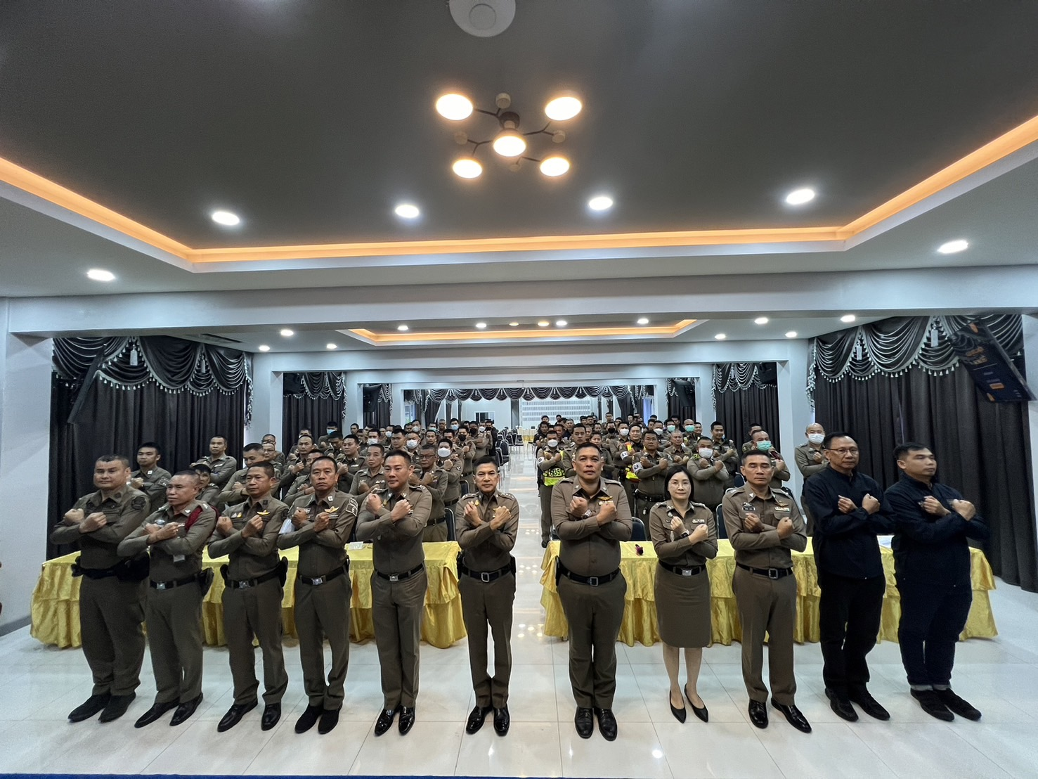
บทนำ
ตามที่สำนักงานคณะกรรมการป้องกันและปราบปรามการทุจริตแห่งชาติได้ร่วมกับสำนักงานตำรวจแห่งชาติ ในการขยายการประเมินคณธรรมและความโปร่งใสในการดำเนินงานของหน่วยงานภาครัฐ (Integrity and Transparency Assessment: ITA) ลงสู่ “สถานีตำรวจ”ในปีงบประมาณ พ.ศ.2567 ในฐานะหน่วยงานในสังกัดของกองบัญชาการตำรวจภูธร ภาค ๑ สำนักงานตำรวจ แห่งชาติ ซึ่งมีภารกิจในการบริการประชาชนในเขตพื้นที่ เพื่อสะท้อนให้เห็นถึงบทบาทและความสำคัญของการบริหารราชการของสถานีตำรวจและเกิดกลไกการมีส่วนร่วมและการป้องกันการทุจริตในการบริหารราชการในเขต พื้นที่รับผิดชอบ ควบคู่ไปกับการประเมินคุณธรรมและความโปร่งใสในการ ดำเนินงานของหน่วยงานภาครัฐ (Integrity and Transparency Assessment: ITA) ของสถานีตำรวจภูธรบางพลี จึงมีความจำเป็นอย่างยิ่งที่จะต้องมการพัฒนาระบบการบริหารราชการการให้บริการ ให้มีคุณธรรมและความโปร่งใส

Slide 3
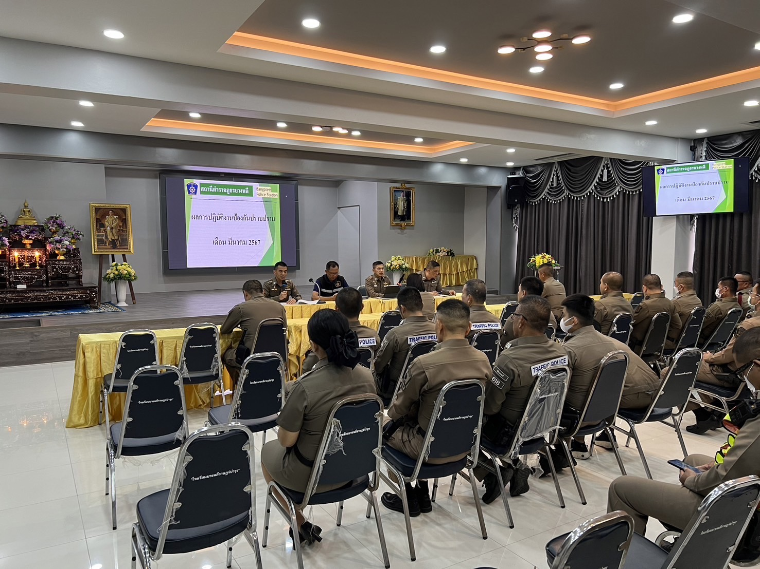
การเตรียมความพร้อมและขับเคลื่อน มาตรการส่งเสริมคุณธรรมและความโปร่งใส ในการดำเนินงานของหน่วยงานภาครัฐ
1. การชี้แจงและให้ข้อมูลเกี่ยวกับการประเมินคุณธรรมและ ความโปร่งใส
2. การศึกษาและวิเคราะห์กรอบการประเมิน และประเด็นที่ ปรับปรุงและพัฒนาโดยเร่งด่วน
3. การกำหนดมาตรการ/กิจกรรม ในการเตรียมความพร้อมรับ การประเมิน

Slide 4
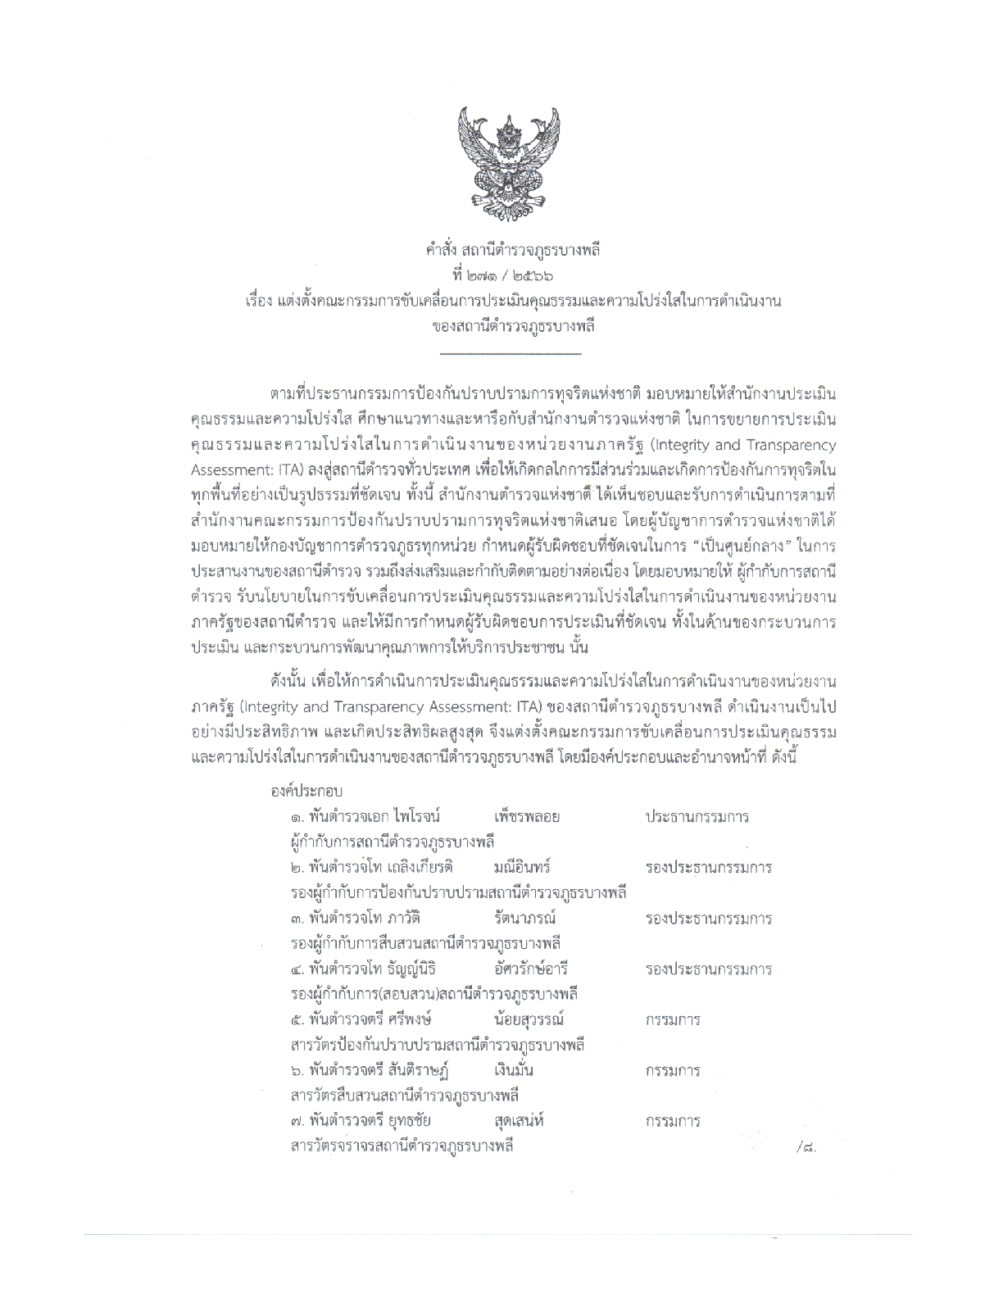
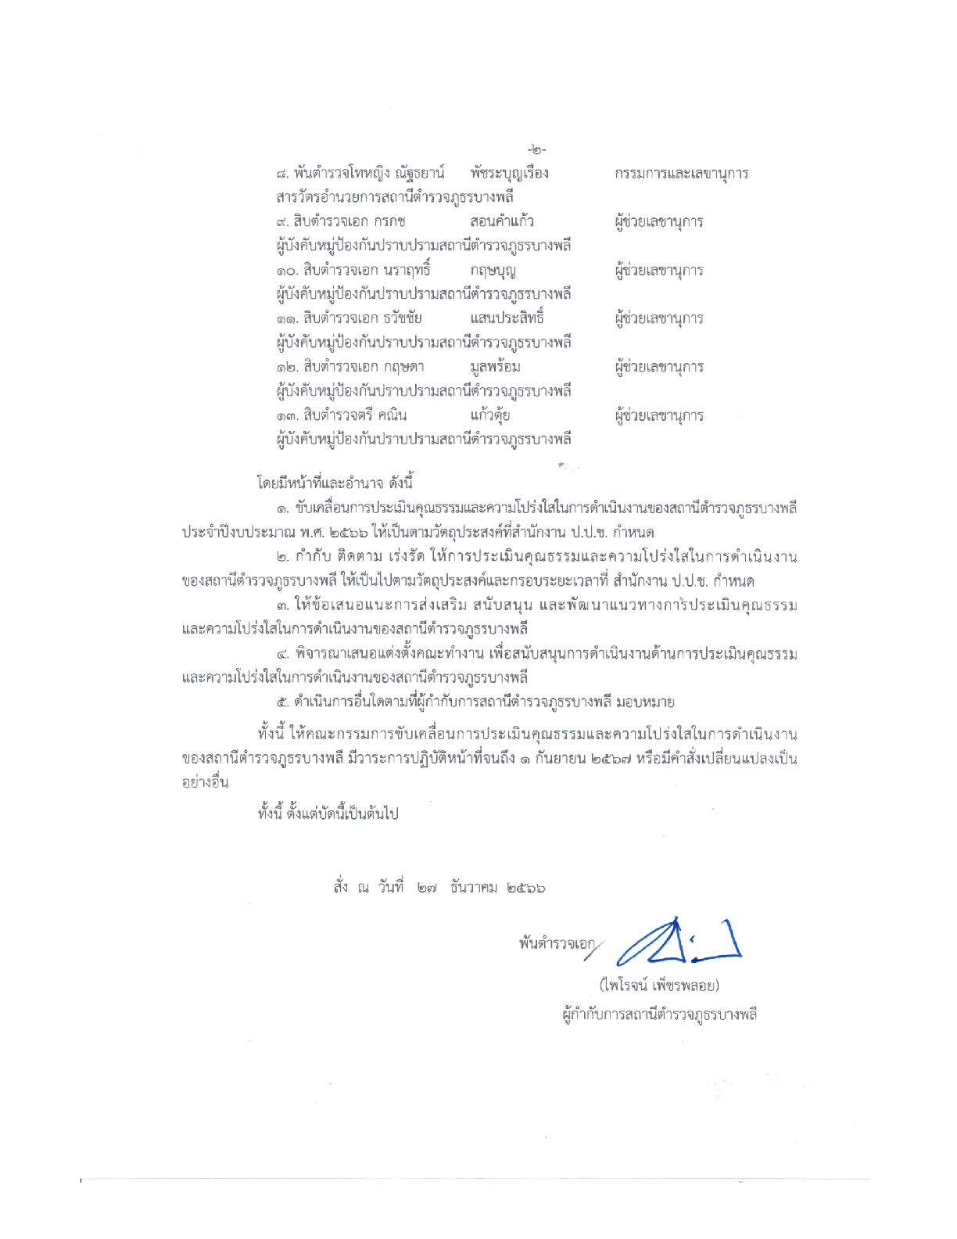
แต่งตั้งคณะกรรมการดำเนินการ ในการขับเคลื่อนและกำกับติดตาม
เพื่อให้การดำเนินงานการประเมินคุณธรรมและความโปร่งใสในการ ดำเนินงานเป็นไปด้วยความเรียบร้อย บรรลุเป้าหมายตามที่กำหนดไว้จึงแต่งตั้งคณะดำเนินการในการขับเคลื่อนและกำกับติดตามการ ประเมินคุณธรรมและความโปร่งใส ในการดำเนินงานของหน่วยงานภาครัฐ (Integrity & Transparency Assessment : ITA) ประจำปีงบประมาณ 2567
ตามคำสั่งสถานีตำรวจภูธรบางพลี ที่ 271 / 2566 เรื่อง แต่งตั้ง คณะกรรมการดำเนินการในการขับเคลื่อนและกำกับติดตามการประเมิน คุณธรรม และความโปร่งใส ในการด าเนินงานของหน่วยงานภาครัฐ (Integrity & Transparency Assessment : ITA) ของ สถานีตำรวจภูธรบางพลี
ลง วันที่ 27 ธันวาคม 2566

Slide 5
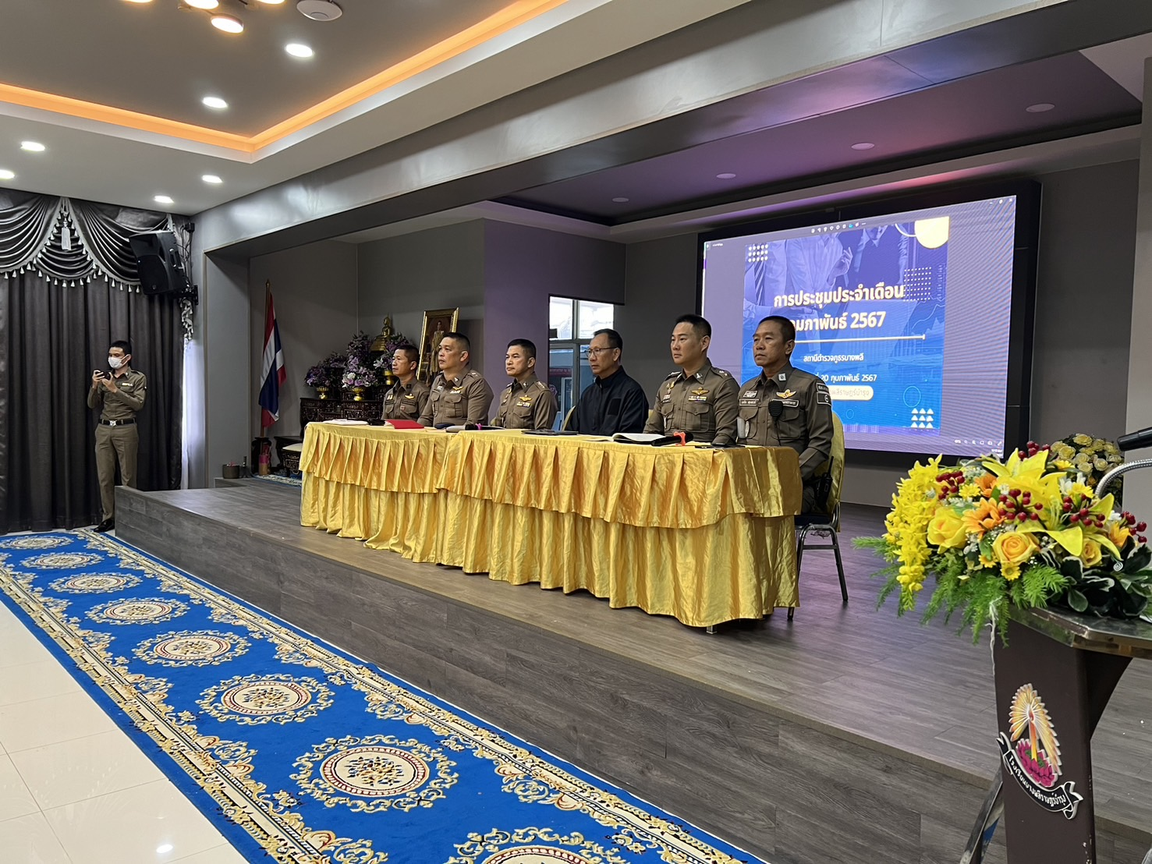
1.การชี้แจงและให้ข้อมูลเกี่ยวกับการประเมินคุณธรรมและ ความโปร่งใส
พ.ต.อ.ไพโรจน์ เพ็ชรพลอย ผกก.สภ.บางพลี จัดประชุมชี้แจงและให้ข้อมูลเกี่ยวกับการประเมิน การรับรู้แก่เจ้าหน้าที่ตำรวจในสังกัด ตามแบบวัด การรับรู้ของผู้มีส่วนได้ส่วนเสียภายใน Internal Integrity and Transparency Assessment (IIT) และการประเมินการรับรู้ของเจ้าหน้าที่ ตำรวจในหน่วยงาน ต่อการดำเนินการต่างๆ ของ สถานีตำรวจที่ปฏิบัติหน้าที่ อยู่ ทั้ง 5 สายงาน ในการประชุมบริหาร 20 ก.พ.67

Slide 6
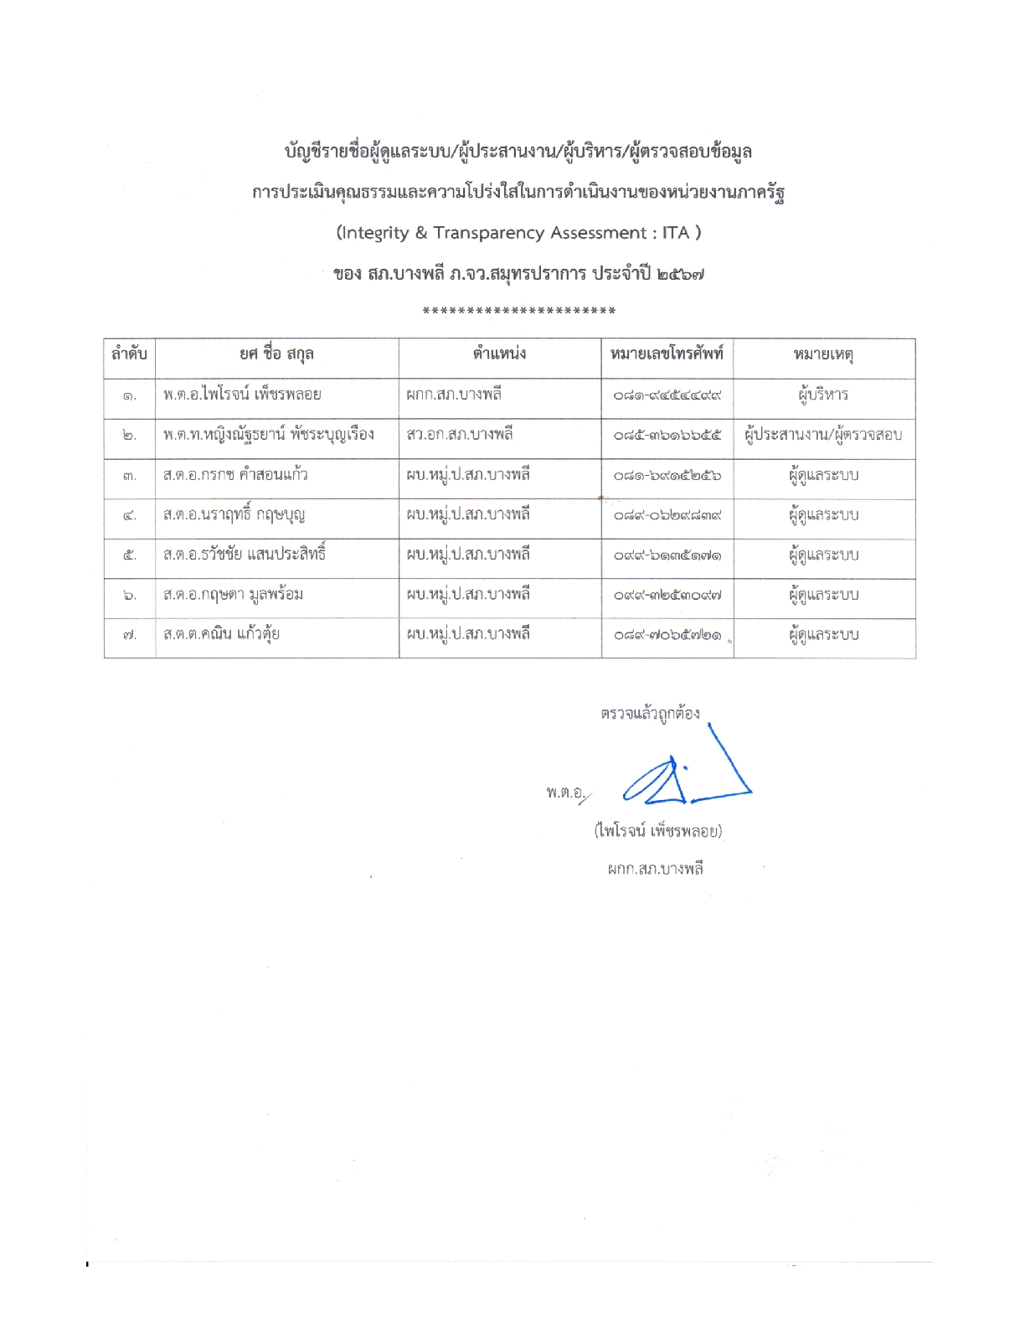
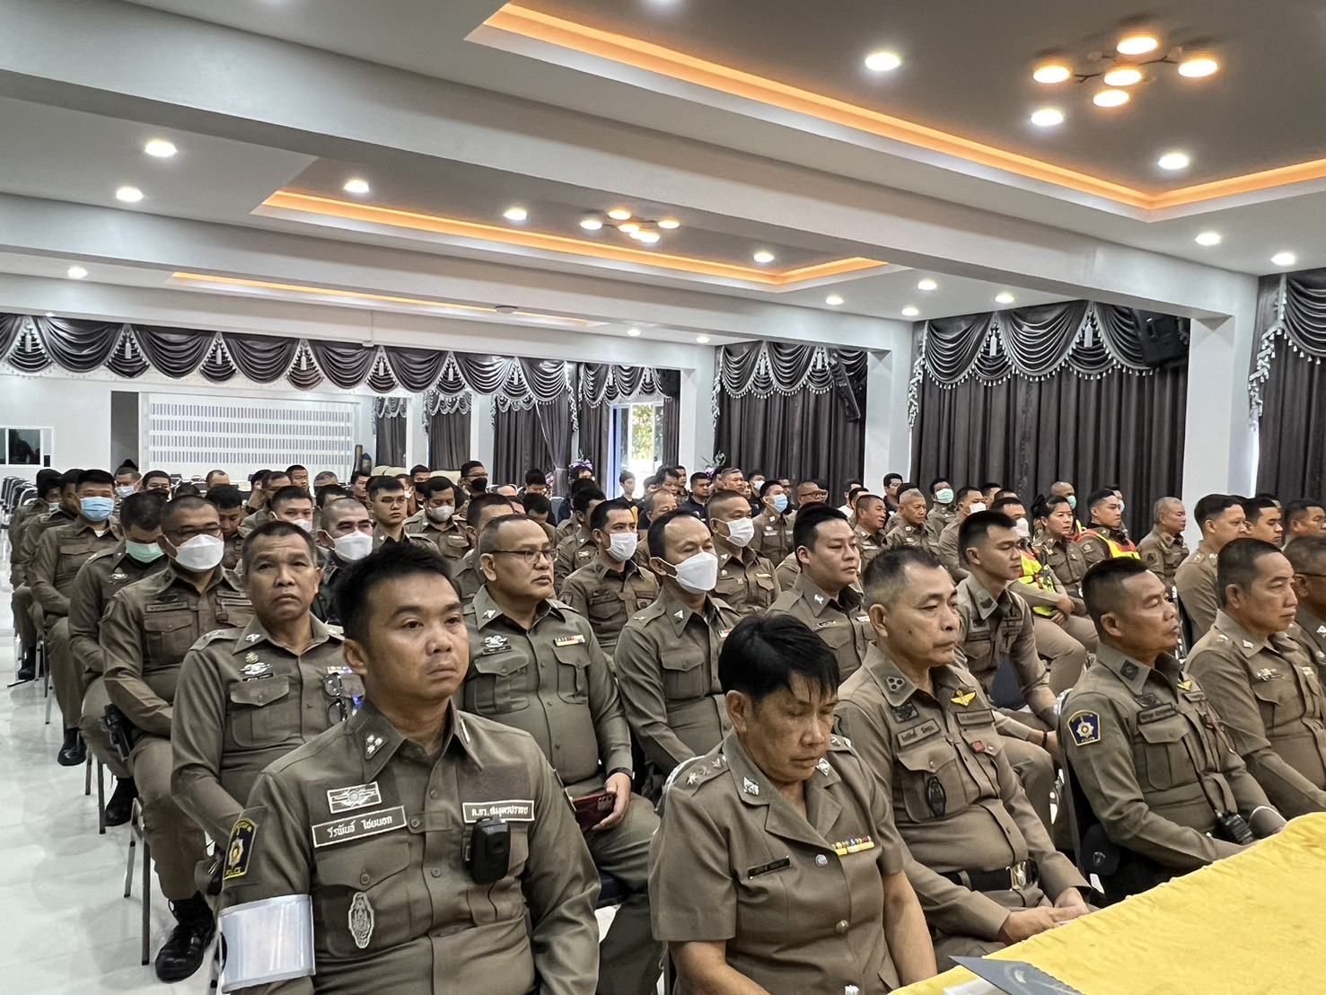
2. ประชุมการศึกษาและวิเคราะห์กรอบ การประเมินและประเด็นที่สถานีตำรวจ ภูธรบางพลี ต้องปรับปรุงและ พัฒนาโดยเร่งด่วน
ภาพการประชุม หัวหน้างาน
วันที่ 27 ธ.ค.66 เวลา 10.00 น.
พ.ต.อ.ไพโรจน์ เพ็ชรพลอย ผกก.สภ.บางพลี ประชุมชี้แจงข้าราชการตำรวจทุกสายงานในการประชุมบริหาร และชี้แจง หัวหน้างานทุกสายงาน ให้ทราบกรอบการประเมิน และประเด็นที่สถานีตำรวจต้องปรับปรุง และให้ หัวหน้าทุกสายงาน ไปดำเนินการ ต่อไป

Slide 7
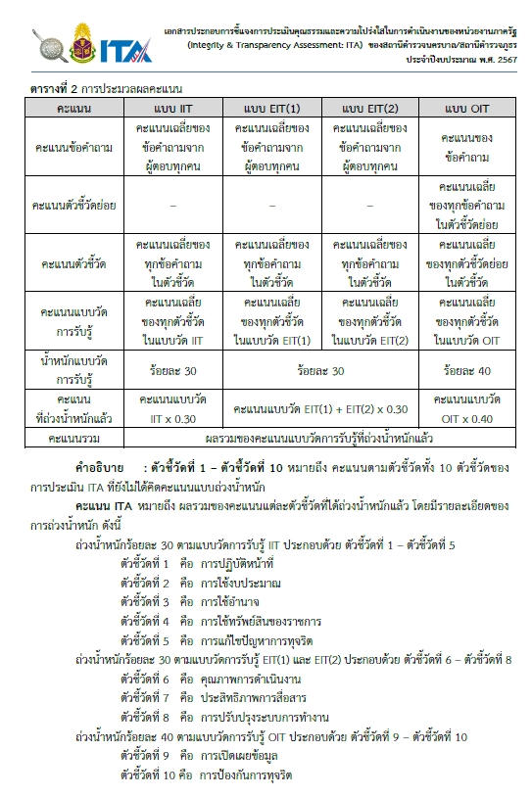
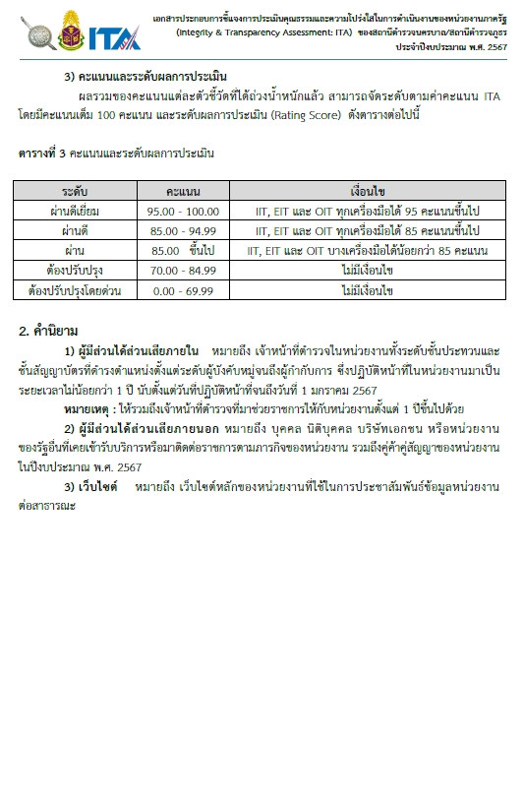
10 ตัวชี้วัดการประเมิน ITA
แบบวัดการรับรู้ของผู้มีส่วนได้ส่วนเสียภายใน (Internal Integrity and Transparency Assessment: IIT)
1) การปฏิบัติหน้าที่ | 2) การใช้งบประมาณ
3) การใช้อำนาจ | 4) การใช้ทรัพย์สินของราชการ
5) การแก้ไขปัญหาการทุจริต
แบบวัดการรับรู้ของผู้มีส่วนได้ส่วนเสียภายนอก (External Integrity and Transparency Assessment: EIT)
6) คุณภาพการดำเนินงาน | 7) ประสิทธิภาพการสื่อสาร
8) การปรับปรุงระบบการทำงาน
แบบตรวจการเปิดเผยข้อมูลสาธารณะ (Open Data Integrity and Transparency Assessment: OIT)
9) การเปิดเผยข้อมูล | 10) การป้องกันการทุจริต

Slide 8

3. การกำหนดมาตรการ/กิจกรรมในการเตรียมความ พร้อมรับการประเมินคุณธรรมและความโปร่งใสในการ ดำเนินงานของหน่วยงานภาครัฐ
วันที่ 20 ก.พ.67 พ.ต.อ.ไพโรจน์ เพ็ชรพลอย ผกก.สภ.บางพลี พร้อม หัวหน้างานทุกสายงานประชุม การกำหนดมาตรการ/กิจกรรมในการเตรียมความพร้อมรับการประเมินคุณธรรมและความโปร่งใสในการดำเนินงานของหน่วยงานภาครัฐ ให้ข้าราชการตำรวจ ในสังกัดทราบ
วันที่ 20 ก.พ.67 พ.ต.อ.ไพโรจน์ เพ็ชรพลอย ผกก.สภ.บางพลี ประชุม เตรียมความพร้อมรับการ ประเมินโดยจัดทำปฏิทินกิจกรรม แนวทางการปฏิบัติ แต่ละ ตัวชี้วัด และการดำเนินการ

Slide 9
ปฏิทินกิจกรรม ที่เกี่ยวข้องกับการปฏิบัติหน้าที่ (ตัวชี้วัดที่ 1)
วิธีการดำเนินการ
- การจัดทำคู่มือปฏิบัติงาน
- การฝึกอบรมปฏิบัติงาน
- การให้ความรู้ด้านคุณธรรม
ระยะเวลาดำเนินการ ปีงบประมาณ 2567 เป็นต้นไป
ผู้รับผิดชอบ
1 รอง ผกก.ทุกสายงาน จัดทำ ข้อมูล เสนอ ผกก.สภ.บางพลีอนุมัติสั่งการ
2 งานอำนวยการรวบรวมสรุปผล จัดทำประกาศหรือคำสั่ง
3.ผกก. กำกับ ประเมิน และติดตามผล
การกำกับ/ติดตามผล
- ให้สารวัตรอำนวยการรวบรวม ข้อมูลจากฝ่ายต่างๆรายงาน ความคืบหน้าต่อผู้กำกับการ สถานีตำรวจภูธรบางพลี ทุก 3 เดือน

Slide 10





การดำเนินกิจกรรม ปีงบประมาณ 2567
ตัวชี้วัดที่ 1 การปฏิบัติหน้าที่
การจัดทำคู่มือปฏิบัติงาน และ เผยแพร่ข้อมูลให้แก่ข้าราชการตำรวจ สภ.บางพลี ผ่านเว็บไซต์ เพื่อให้ข้าราชการตำรวจเข้าถึงข้อมูลโดยทั่วกันเป็นมาตรฐานและความโปร่งใสในการปฏิบัติงาน
งานสอบสวน
งานจราจร
งานสืบสวน
งานอำนวยการ
งานป้องกันปราบปราม

Slide 11
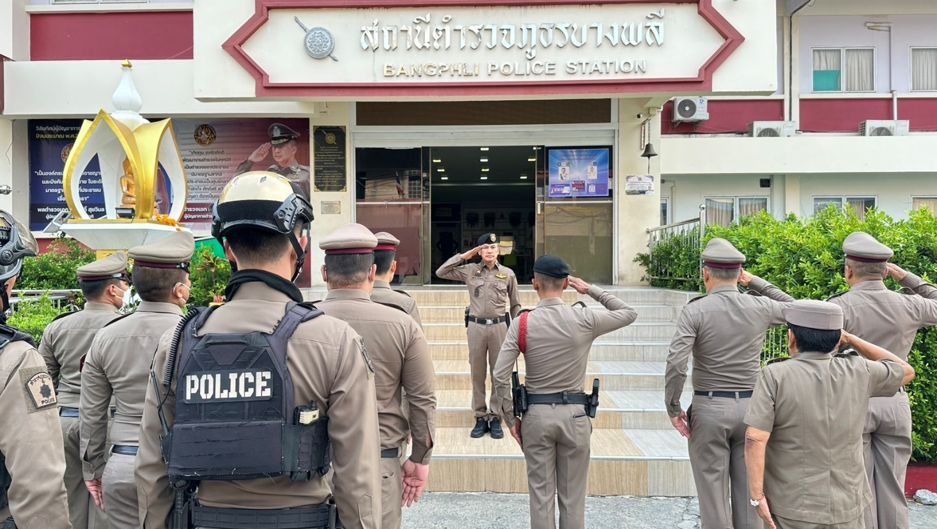
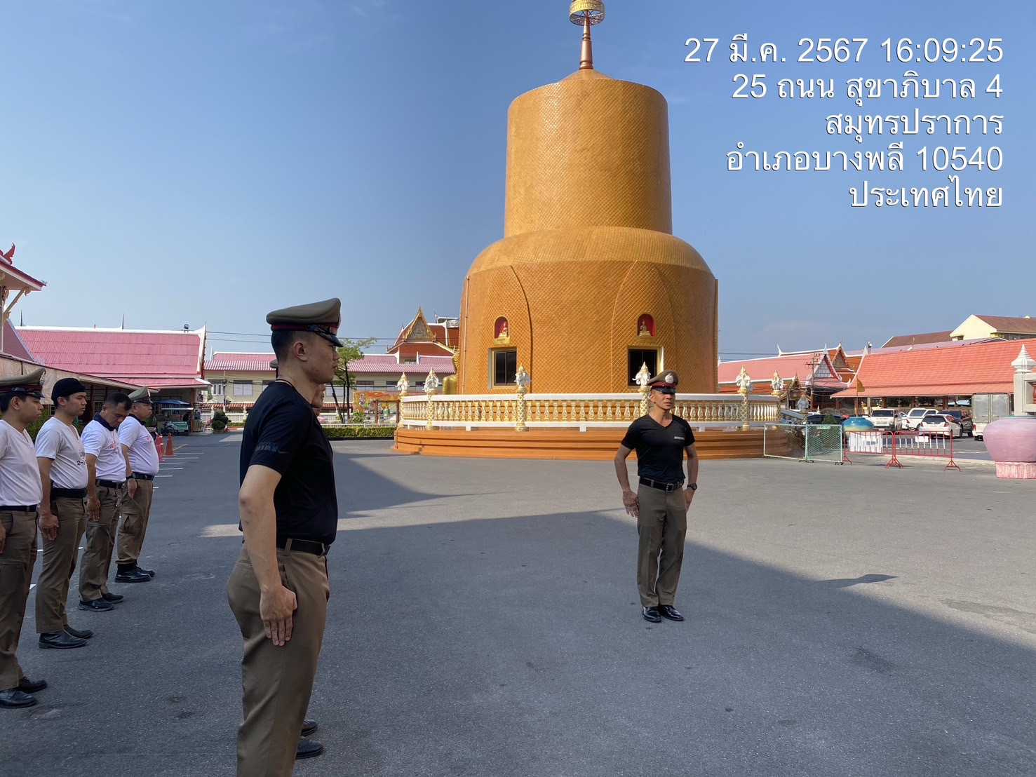
การดำเนินกิจกรรม ปีงบประมาณ 2567
ตัวชี้วัดที่ 1 การปฏิบัติหน้าที่
การฝึกอบรมปฏิบัติงานแก่เจ้าหน้าที่ ให้มีความสามารถและมีความรับผิดชอบต่องานในหน้าที่ ที่รับผิดชอบ ในฐานะเจ้าหน้าที่ ของรัฐอย่างมีคุณธรรม และให้ความเท่าเทียมไม่เลือกปฏิบัติต่อผู้มาติดต่อราชการ
เมื่อวันที่ 12 มีนาคม 2567 พ.ต.อ.ไพโรจน์ เพ็ชรพลอย ผกก.สภ.บางพลี ให้ธุรการเข้าแถวเคารพธงชาติทุกวันอังคาร เพื่อกวดขันเกี่ยวกับความประพฤติและระเบียบวินัยของข้าราชการตำรวจ พร้อมทั้งสร้างจิตสํานึก สร้างความใกล้ชิดกับผู้ใต้บังคับบัญชาให้มากขึ้น
เมื่อวันที่ 27 มีนาคม 2567 พ.ต.อ.ไพโรจน์ เพ็ชรพลอย ผกก.สภ.บางพลี ฝึกแถวประจำสัปดาห์เพื่อกวดขันเกี่ยวกับความประพฤติและระเบียบวินัยของข้าราชการตำรวจ
เมื่อวันที่ 20 กุมภาพันธ์ 2567 พ.ต.อ.ไพโรจน์ เพ็ชรพลอย ผกก.สภ.บางพลี ได้จัดประชุมประจำเดือน กุมภาพันธ์ 2567 และได้ประกาศนโยบายและมาตรการในการป้องกันการรับสินบนในงานที่เกี่ยวข้องกับด้านการทำงานทุกสายงาน โดยบังคับเน้นย้ำ เจตนารมณ์ไม่รับของขวัญ และสินบนอื่นใด ทุกชนิดจากการปฏิบัติหน้าที่ในหน่วยงาน

Slide 12
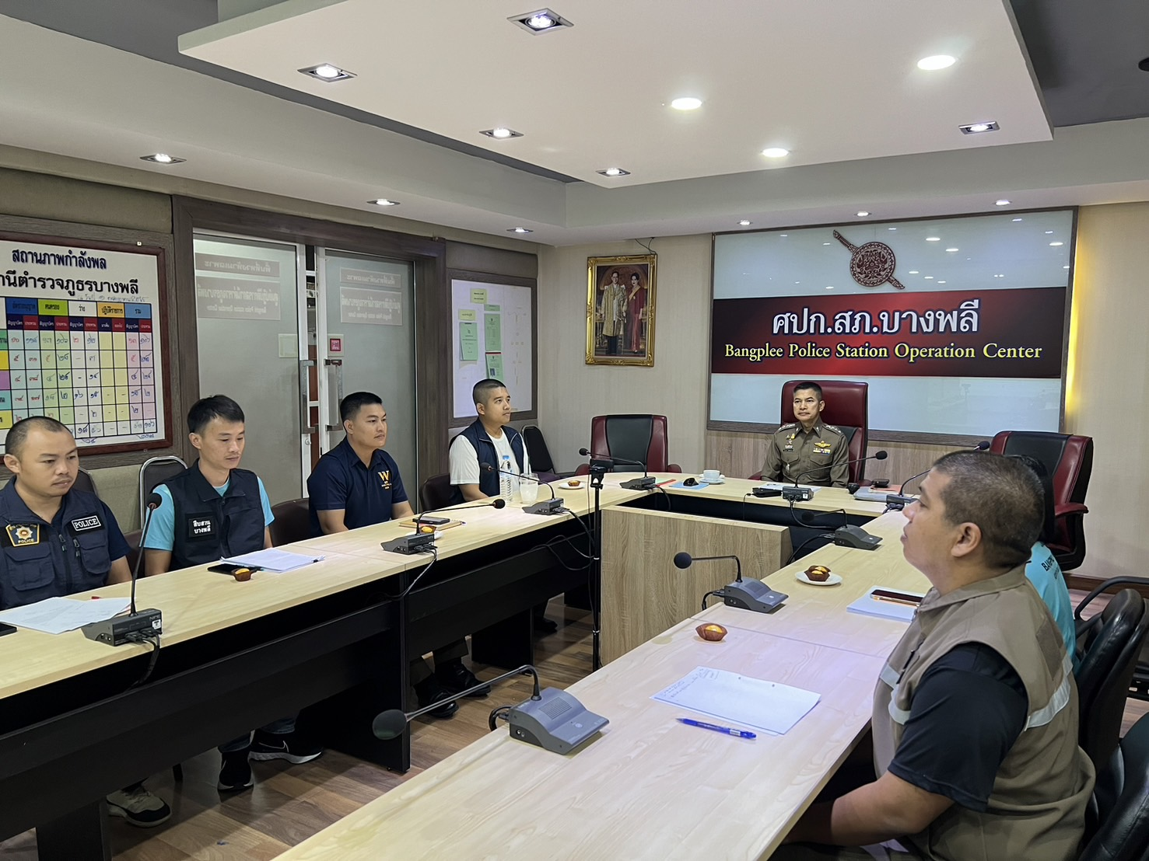
ตัวชี้วัดที่ 1 การปฏิบัติหน้าที่
8 ก.พ.67 เวลา 10.00 น. พ.ต.อ.ไพโรจน์ ผกก.สภ.บางพลี อบรมเสริมสร้าง คุณธรรมแก่ข้าราชการตำรวจในสายงานอำนวยการ เพื่อให้ข้าราชการตำรวจ ได้รับ ทราบแนวทางการดำเนินงานของสถานีตำรวจภูธรบางพลี และ มีความคุ้นเคย มีความรัก สามัคคี ช่วยเหลือเกื้อกูล ซึ่งกันและกัน ส่งผลต่อความสำเร็จในการทำงานในหน่วยงานมีความรู้ความเข้าใจ เกี่ยวกับการพัฒนาทัศนคติเชิงบวก เกิดแรงจูงใจในการปฏิบัติหน้าที่ รู้ศักยภาพของตัวเอง มีความเข้าใจในเพื่อนร่วมงาน ตลอดจน สามารถทำงานร่วมงานกับผู้อื่น ปฏิบัติหน้าที่

Slide 13
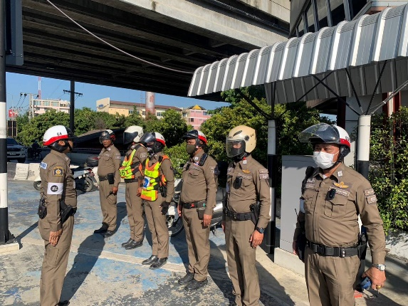
ตัวชี้วัดที่ 1 การปฏิบัติหน้าที่
12 ก.พ.67 เวลา 07.00 น. พ.ต.อ.ไพโรจน์ เพ็ชรพลอย ผกก.สภ.บางพลี มอบหมายให้ พ.ต.ท.ยุทธชัย สุดเสน่ห์ สว.จร.สภ.บางพลี อบรมเสริมสร้าง คุณธรรมแก่ข้าราชการตำรวจในสายงานจราจรก่อนออกปฏิบัติหน้าที่ หัวหน้างานต้อง อบรมกำชับการปฏิบัติงาน ของเจ้าหน้าที่ตำรวจ ให้ปฏิบัติตามกฎหมายอย่างเคร่งครัด ไม่ให้เรียกรับทรัพย์สิน หรือประโยชน์อื่นใด เพื่อช่วยเหลือผู้กระทำผิดทุกกรณี

Slide 14
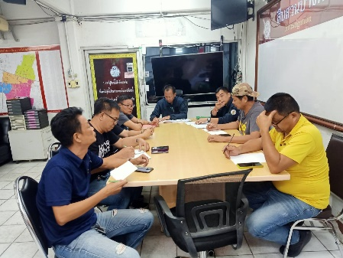
ตัวชี้วัดที่ 1 การปฏิบัติหน้าที่
15 ก.พ.67 เวลา 08.30 น. พ.ต.อ.ไพโรจน์ เพ็ชรพลอย ผกก.สภ.บางพลี มอบหมาย พ.ต.ท.ภาวัต รัตนาภรณ์ รอง ผกก.สส.สภ.บางพลี อบรมเสริมสร้าง คุณธรรมแก่ข้าราชการตำรวจในสายงานสืบสวน เพื่อให้ข้าราชการตำรวจ ได้รับ ทราบแนวทางการดำเนินงานของสถานีตำรวจภูธรบางพลี และ มีความคุ้นเคย มีความรัก สามัคคี ช่วยเหลือเกื้อกูล ซึ่งกันและกัน ส่งผลต่อความสำเร็จในการทำงานในหน่วยงานมีความรู้ความเข้าใจ เกี่ยวกับการพัฒนาทัศนคติเชิงบวก เกิดแรงจูงใจในการปฏิบัติหน้าที่ รู้ศักยภาพของตัวเอง มีความเข้าใจในเพื่อนร่วมงาน ตลอดจน สามารถทำงานร่วมงานกับผู้อื่น ปฏิบัติหน้าที่และไม่เลือกปฏิบัติแก่ผู้ติดต่อราชการ

Slide 15
ปฏิทินกิจกรรม ที่เกี่ยวข้องกับการใช้งบประมาณ (ตัวชี้วัดที่ 2)
วิธีการดำเนินการ
-การจัดทำแผนการใช้จ่ายงบประมาณ ประจำปี
-กำหนดมาตรการควบคุมการเบิกจ่ายเงิน
-กำหนดมาตรการควบคุมกระบวนการจัดซื้อ จัดจ้าง
-การเปิดโอกาสให้บุคลากรภายในมีส่วนร่วม ในการตรวจสอบการใช้จ่ายงบประมาณ
ระยะเวลาดำเนินการ ปีงบประมาณ 2567 เป็นต้นไป
ผู้รับผิดชอบ
1. ผกก.สภ.บางพลี
2. สารวัตรอำนวยการ
3. เจ้าหน้าที่การเงินและพัสดุ
การกำกับ/ติดตามผล
- ให้สารวัตรอำนวยการรวบรวม ข้อมูลจากฝ่ายต่างๆรายงาน ความคืบหน้าต่อผู้กำ กับการ สถานีตำรวจภูธรบางพลี ทุก 3 เดือน

Slide 16
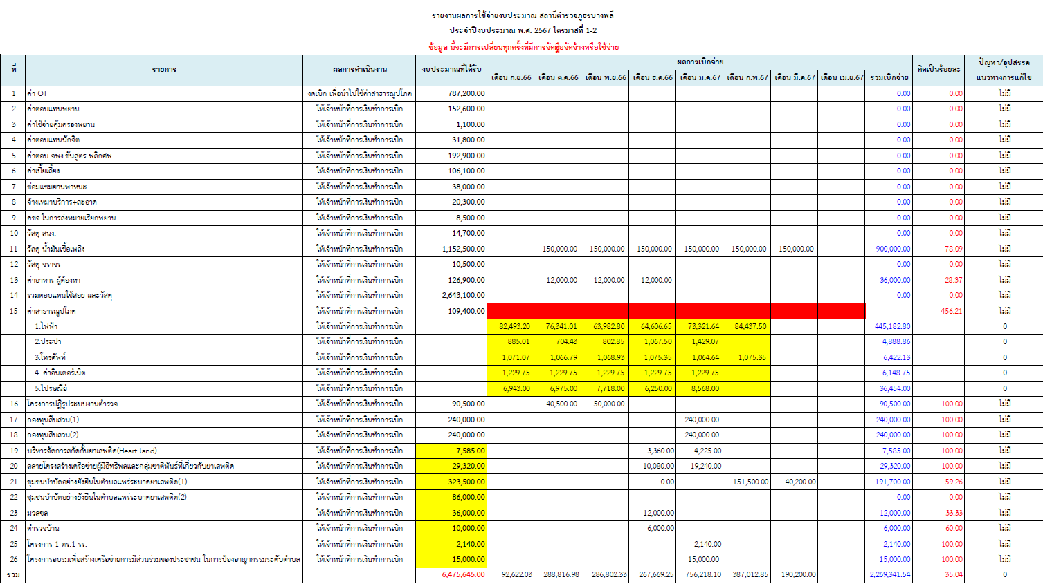
การดำเนินกิจกรรม ปีงบประมาณ 2567
ตัวชี้วัดที่ 2 การใช้งบประมาณ
การจัดทำแผนการใช้จ่ายงบประมาณประจำปีและเผยแพร่อย่างโปร่งใส คุ้มค่าเป็นไปตาม วัตถุประสงค์ และไม่เอื้อประโยชน์แก่ตนเองหรือพวกพ้อง
รูปเผยแพร่เวป
19 ก.พ.67 พ.ต.อ.ไพโรจน์ เพ็ชรพลอย ผกก.สภ.บางพลี ประชุม ชี้แจงแผนการใช้จ่ายงบประมาณประจำปี 2567 และ เผยแพร่ทางเว็บไซต์สถานีตำรวจภูธรบางพลีโดยแสดงถึง ความโปร่งใส คุ้มค่า เป็นไปตามวัตถุประสงค์ ในการใช้จ่าย งบประมาณประจำปีทั้งนี้ ผกก.สภ.บางพลี ชี้แจงการใช้ งบประมาณแก่ผู้ปฏิบัติงานให้ทราบโดยทั่วกัน

Slide 17
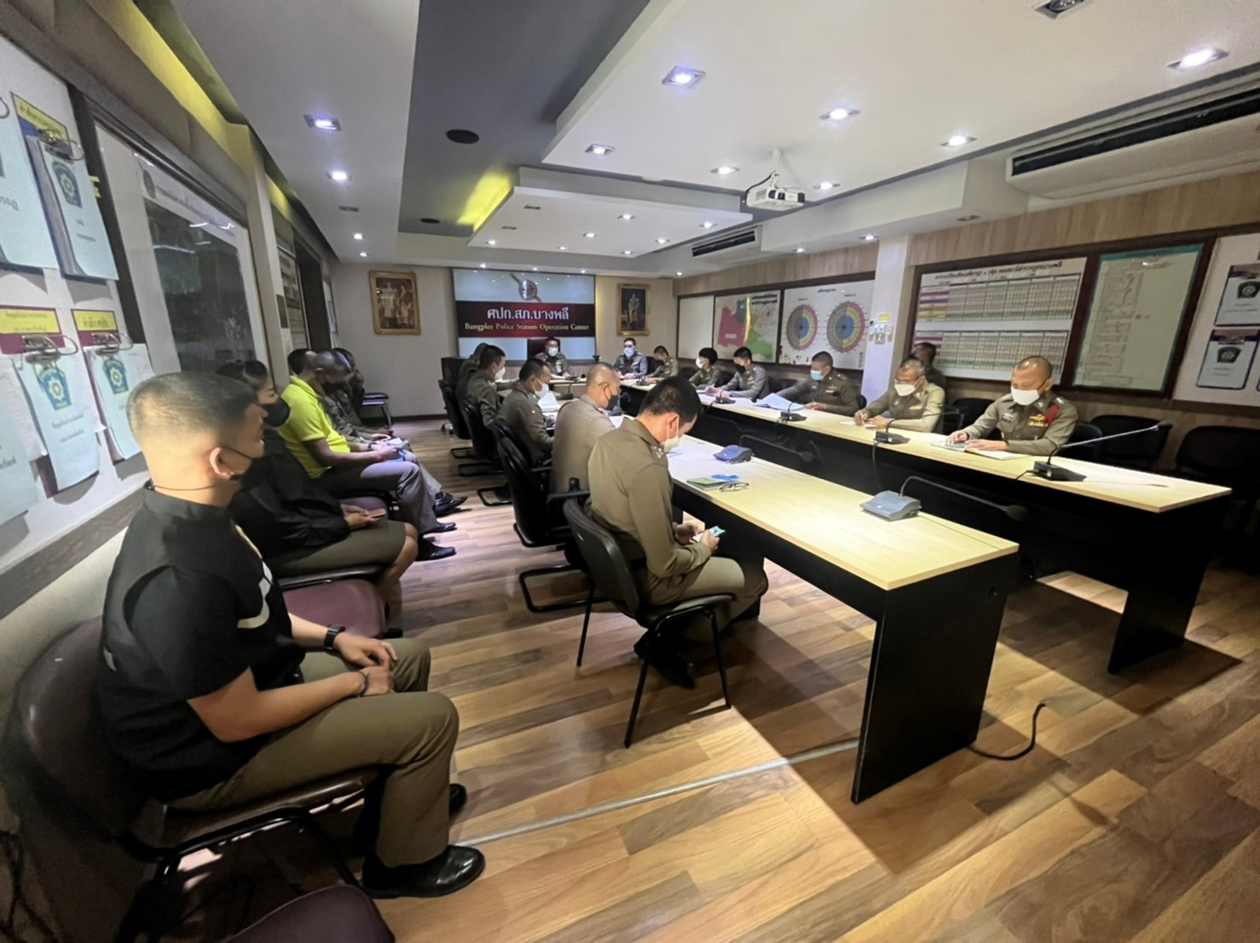
การดำเนินกิจกรรม ปีงบประมาณ 2567
ตัวชี้วัดที่ 2 การใช้งบประมาณ
กำหนดมาตรการควบคุมการเบิกจ่ายเงินของบุคลากรภายใน ในเรื่องต่าง ๆ เช่น ค่าทำงานล่วงเวลา ค่าวัสดุอุปกรณ์ หรือค่าเดินทาง ฯลฯ
22 ก.พ.67 พ.ต.อ.ไพโรจน์ เพ็ชรพลอย ผกก.สภ.บางพลี มอบหมาย ให้ พ.ต.ท.ธัญญ์นิธิ อัศวรักษ์อารี รอง ผกก.(สอบสวน)สภ.บางพลี หัวหน้าพนักงานสอบสวน จัดประชุมชี้แจงแนวทางการเบิกจ่ายค่าสำนวน สำหรับพนักงานสอบสวน
19 ก.พ.67 ผกก.สภ.บางพลี,สว.อก.สภ.บางพลี ประชุมเจ้าหน้าที่ทีรับผิดชอบกำชับการปฏิบัติให้เป็นไปตามระเบียบกฎหมายรอบคอบ ยึดถือความสุจริตในการ ปฏิบัติงานและจัดทำบันทึกเอกสารเบิกจ่ายและจดเก็บในลักษณะที่หาง่าย

Slide 18
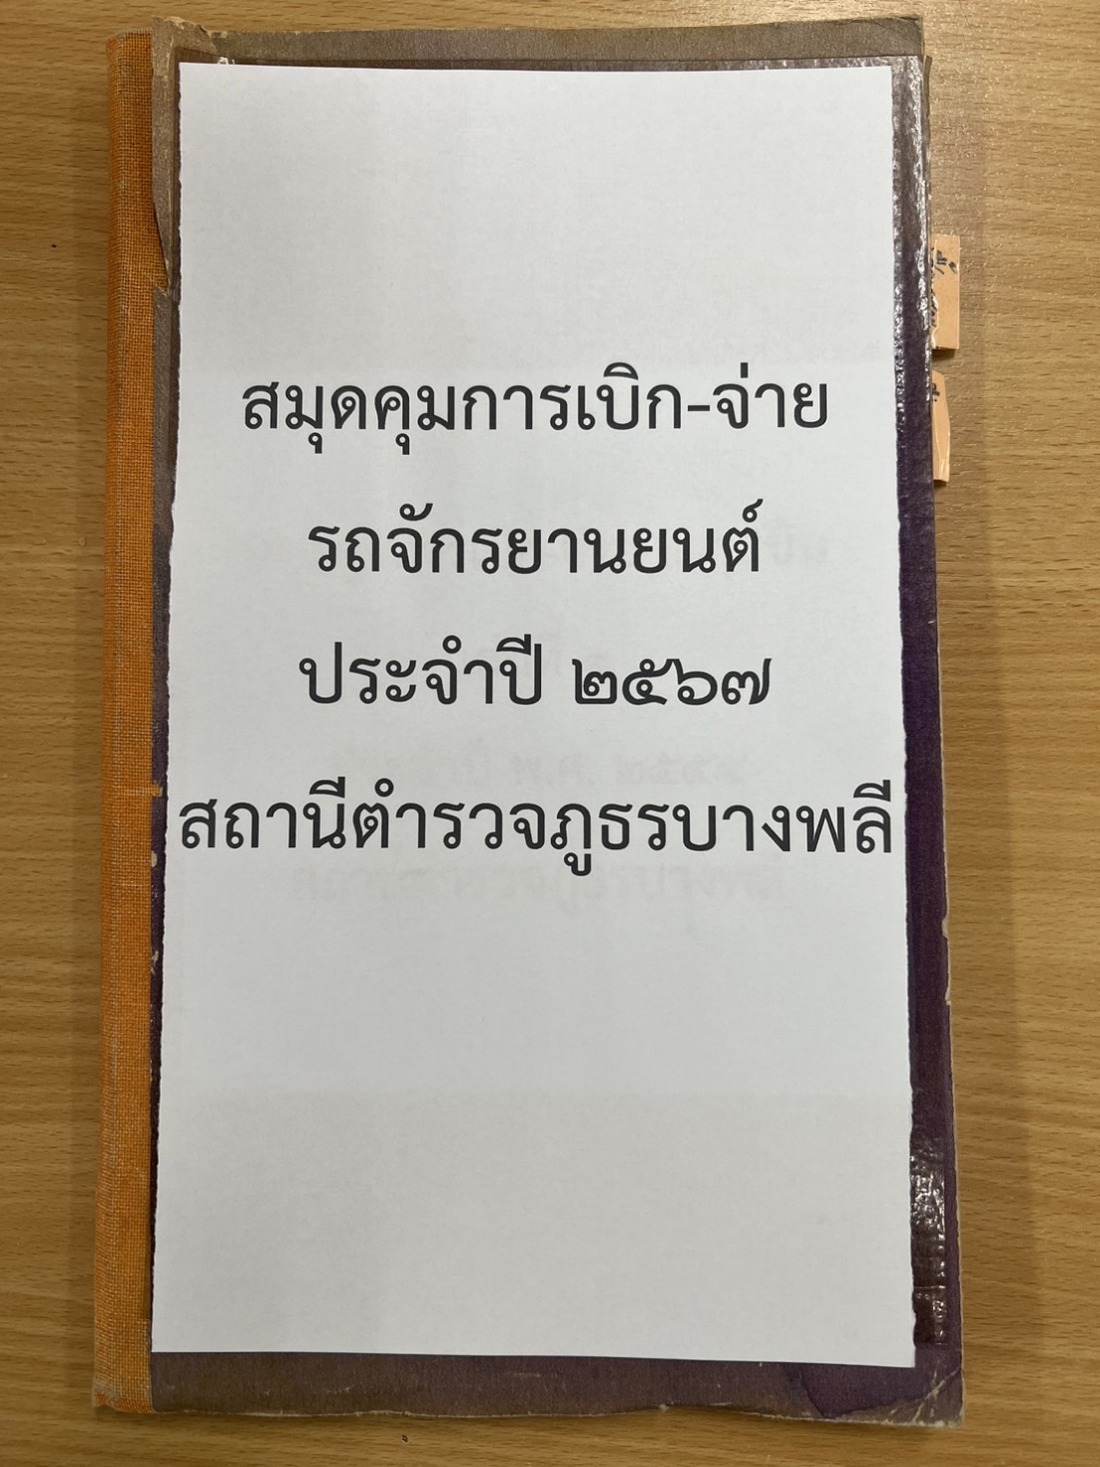
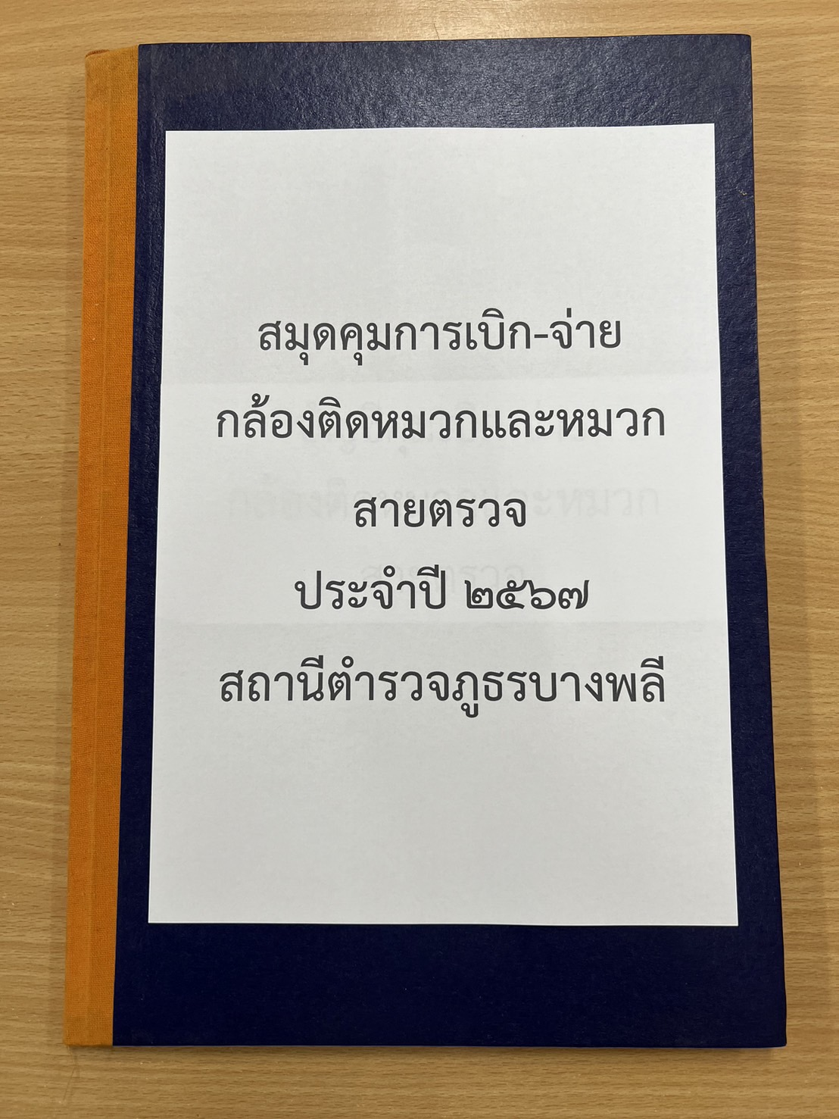
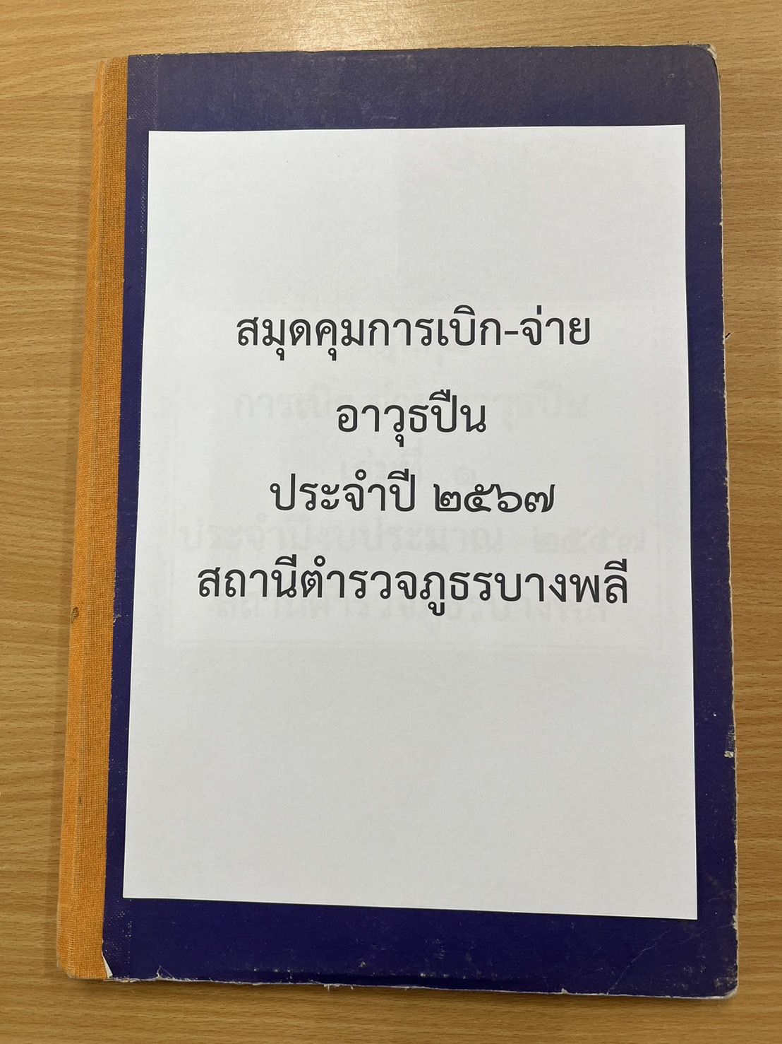
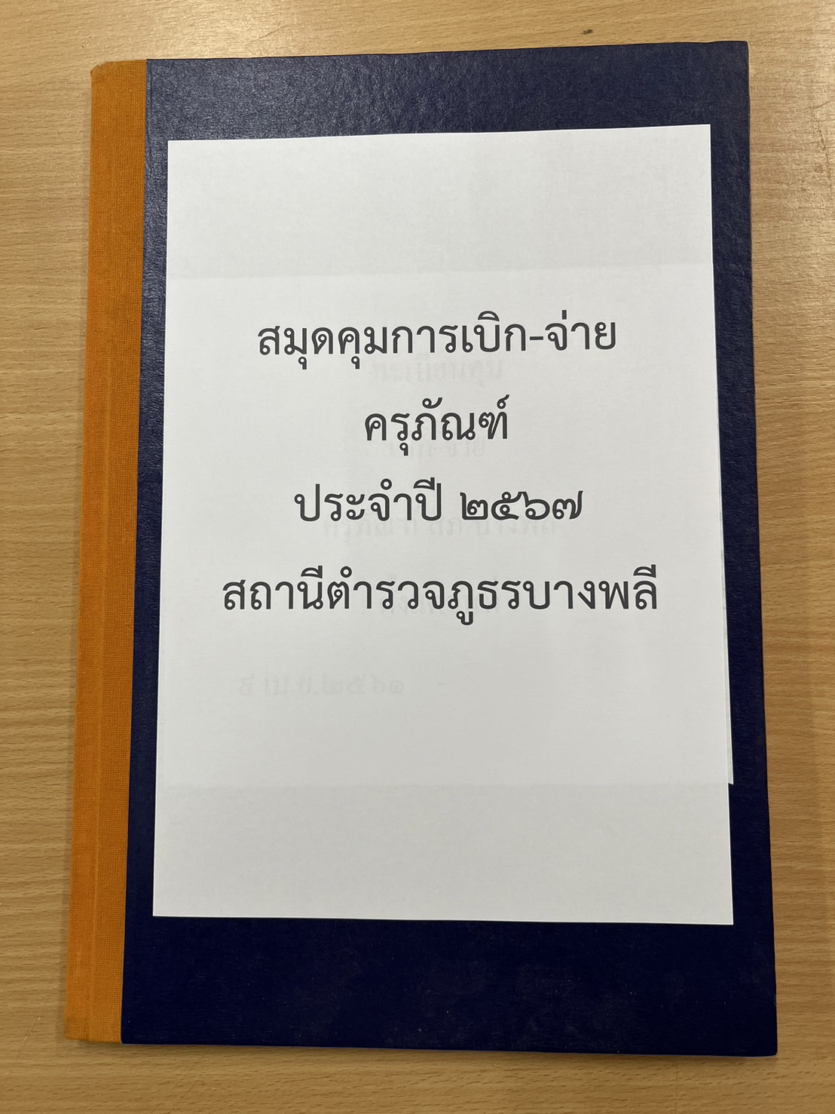
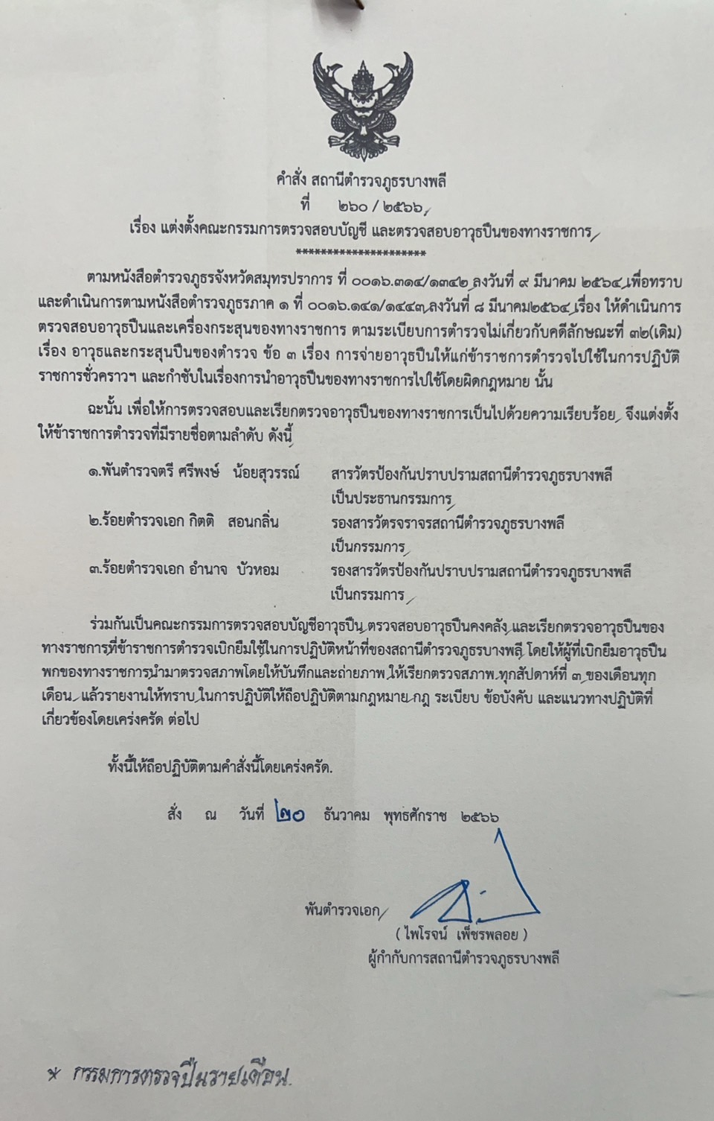
การดำเนินกิจกรรม ปีงบประมาณ 2567
ตัวชี้วัดที่ 2 การใช้งบประมาณ
กำหนดมาตรการควบคุมกระบวนการจัดซื้อจัดจ้างและการตรวจรับพัสดุ
จัดทำคำสั่ง แต่งตั้งเจ้าหน้าที่ ตรวจสอบพัสดุประจำปี
จัดทำสมุดควบคุม การเบิกจ่ายวัสดุอุปกรณ์ แยกรายการไว้ชัดเจน และสามารถตรวจสอบได้

Slide 19
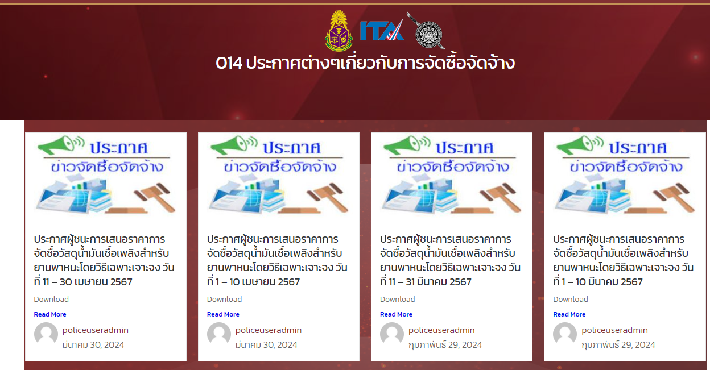
การดำเนินกิจกรรม ปีงบประมาณ 2567
ตัวชี้วัดที่ 2 การใช้งบประมาณ
กำหนดมาตรการควบคุมกระบวนการจัดซื้อจัดจ้างและการตรวจรับพัสดุ
ประกาศการจัดซื้อจัดจ้าง
แผนการจัดซื้อจัดจ้าง ประจำปี งบประมาณ พ.ศ.2567
และเผยแพร่ ลงสู่เว็บไซต์

Slide 20
ปฏิทินกิจกรรม ที่เกี่ยวข้องกับการใช้อำนาจ (ตัวชี้วัดที่ 3)
วิธีการดำเนินการ
- วางนโยบาย การประเมิน สิทธิ ประโยชน์เลื่อนขั้นแต่งตั้งหมุนเวียน
- สร้างช่องทางร้องเรียน และมาตรการ กรณีผู้บังคับบัญชาการใช้อำนาจสั่งการ ให้ผู้ใต้บังคับบัญชาทำ ใน ธุระส่วนตัว ของผู้บังคับบัญชาหรือทำ ในสิ่งที่ไม่ ถูกต้อง
ระยะเวลาดำเนินการ ปีงบประมาณ 2567 เป็นต้นไป
ผู้รับผิดชอบ
1. ผกก.สภ.บางพลี
การกำกับ/ติดตามผล
- ให้สารวัตรอำนวยการรวบรวม ข้อมูลจากฝ่ายต่างๆรายงาน ความคืบหน้าต่อผู้กำกับการ สถานีตำรวจภูธรบางพลี ทุก 3 เดือน

Slide 21
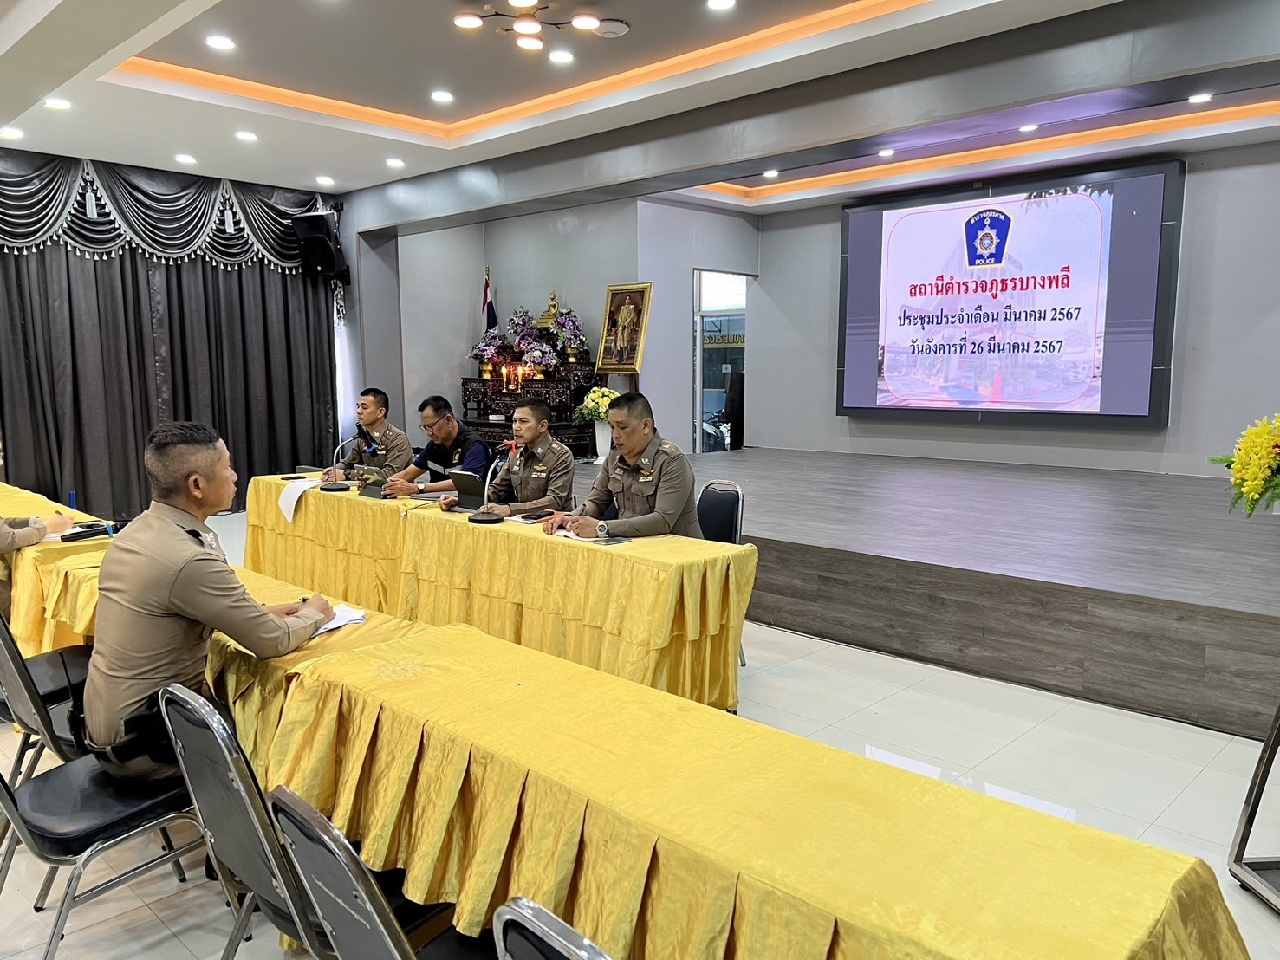
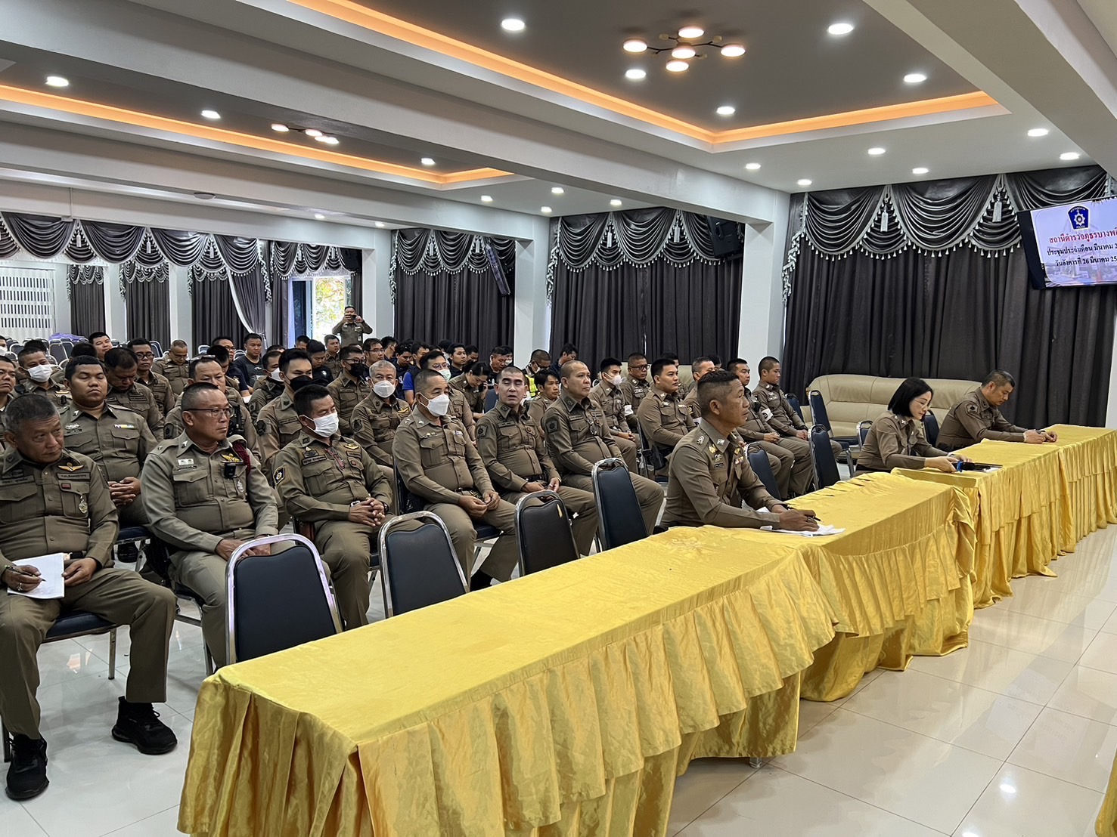
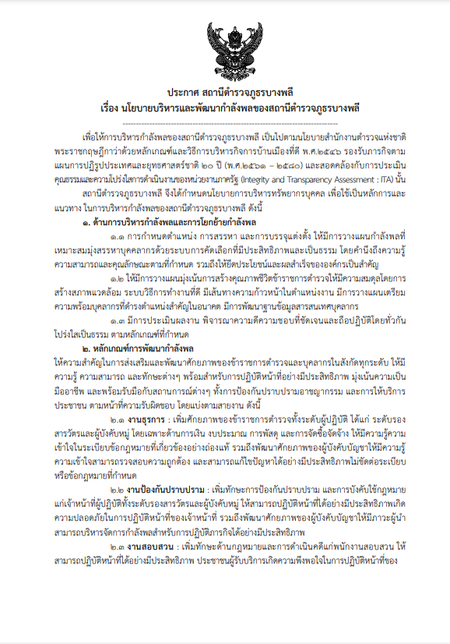
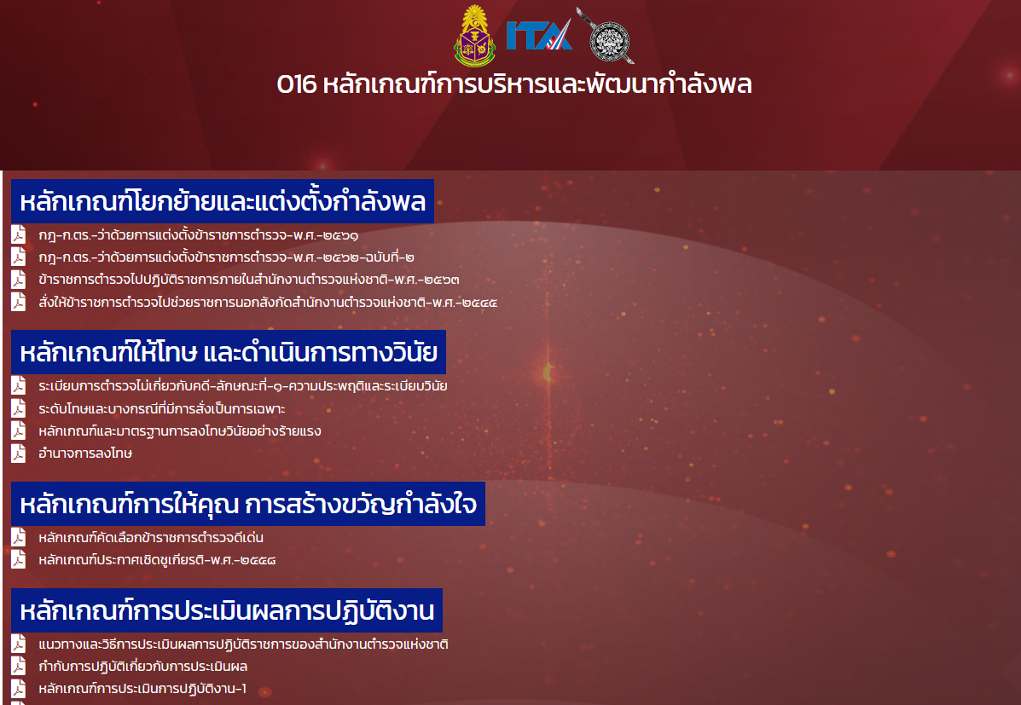
การดำเนินกิจกรรม ปีงบประมาณ 2567
ตัวชี้วัดที่ 3 การใช้อำนาจ
วางนโยบาย การประเมิน สิทธิประโยชน์ เลื่อนขั้นแต่งตั้งหมุนเวียนมาตรการ กรณีการใช้ดุลพินิจของเจ้าหน้าที่ และกรณีผู้บังคับบัญชาการใช้อำนาจสั่งการให้ผู้ใต้บังคับบัญชาทำในธุระส่วนตัวของผู้บังคับบัญชาหรือทำในสิ่งที่ไม่ถูกต้อง
ดำเนินการนโยบาย การบริหาร กำลังพล เอกสารเผยแพร่ผ่าน เว็บไซต์ สภ.บางพลี ในแบบ OIT หัวข้อ O16 และประชุมชี้แจงให้ข้าราชการ ตำรวจ สภ.บางพลี ทราบโดย ทั่วกัน
26 มี.ค.67 พ.ต.อ.ไพโรจน์ เพ็ชรพลอย ผกก.สภ.บางพลี ประชุมชี้แจ้งกำลังพล ด้านนโยบายการบริหาร กำลังพล

Slide 22
ปฏิทินกิจกรรม ที่เกี่ยวข้องกับการใช้ทรัพย์สินของราชการ(ตัวชี้วัดที่ 4)
วิธีการดำเนินการ
- เรียกตรวจทรัพย์สินราชการ รถยนต์ จักรยานยนต์ อาวุธปืน
- กำหนดแนวทางการเบิกจ่าย ยืม
ทรัพย์สินราชการ
- กำหนดแผนบำรุงรักษาทรัพย์สินราชการ
ระยะเวลาดำเนินการ ปีงบประมาณ 2567 เป็นต้นไป
ผู้รับผิดชอบ
1. ผกก.สภ.บางพลี
2. สารวัตรอำนวยการ
3. เจ้าหน้าที่การเงินและ
พัสดุ
การกำกับ/ติดตามผล
- ให้สารวัตรอำนวยการรวบรวม ข้อมูลจากฝ่ายต่างๆรายงาน ความคืบหน้าต่อผู้กำกับการ สถานีตำรวจภูธรบางพลี ทุก 3 เดือน

Slide 23
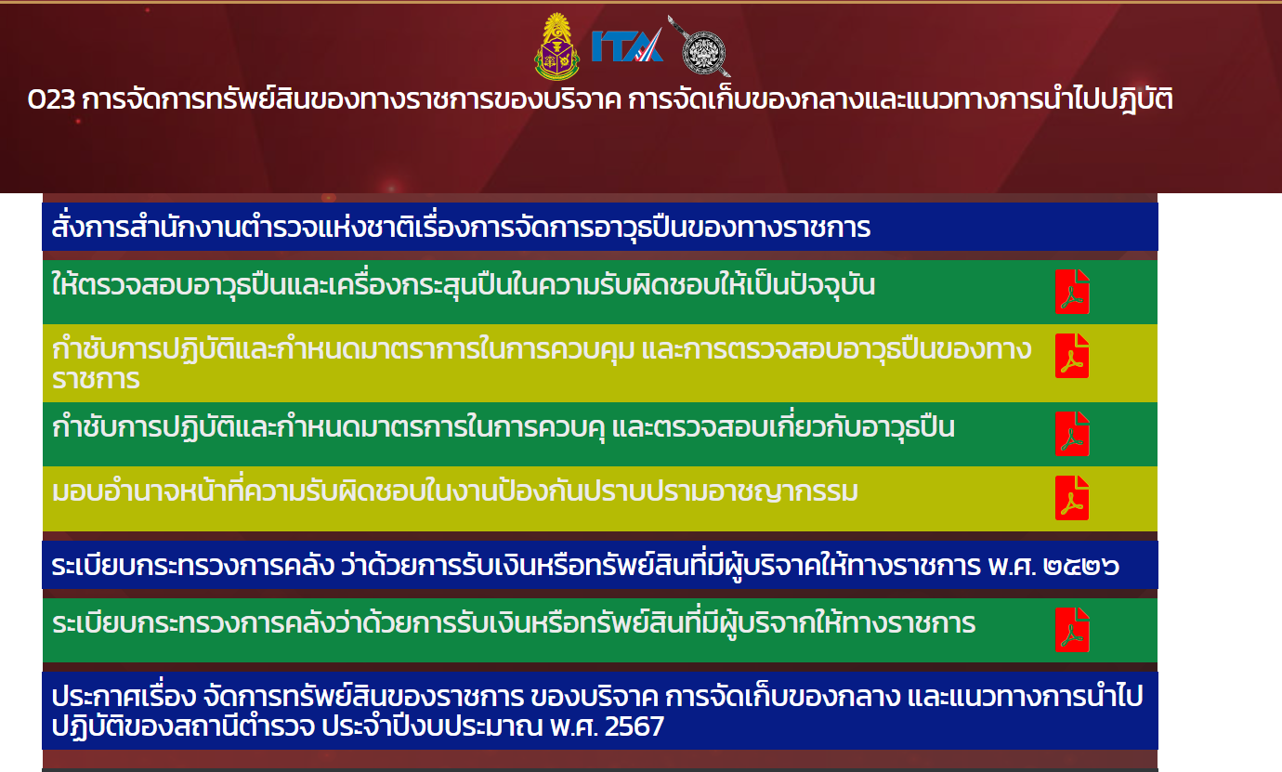
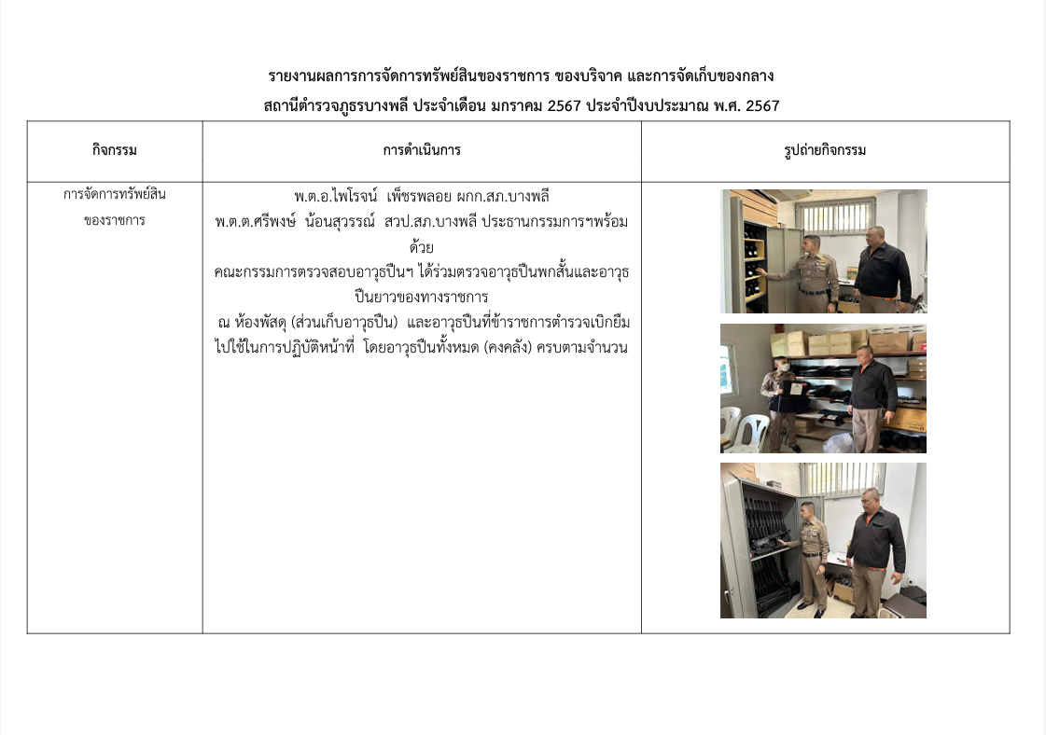
การดำเนินกิจกรรม ปีงบประมาณ 2567
ตัวชี้วัดที่ 4 การใช้ทรัพย์สินของราชการ
กำหนดแนวทางปฏิบัติเกี่ยวกับการใช้ทรัพย์สินของราชการที่ถูกต้อง เพื่อเผยแพร่ให้บุคลากรภายในได้รับทราบ และ
นำไปปฏิบัติรวมไปถึงหน่วยงานจะต้องมีการกำกับดูแลและตรวจสอบการใชทรัพย์สินของราชการของหน่วยงาน
จัดทำประกาศเรื่องการจัดการทรัพย์สินของทางราชการ และการจัดเก็บของกลาง เปิดเผยในเว็ปไซต์หน่วย ใน OIT ข้อ o23
และมีการรายงานผลการปฏิบัติ ผู้บังคับบัญชา ให้ทราบ ทุกเดือน

Slide 24
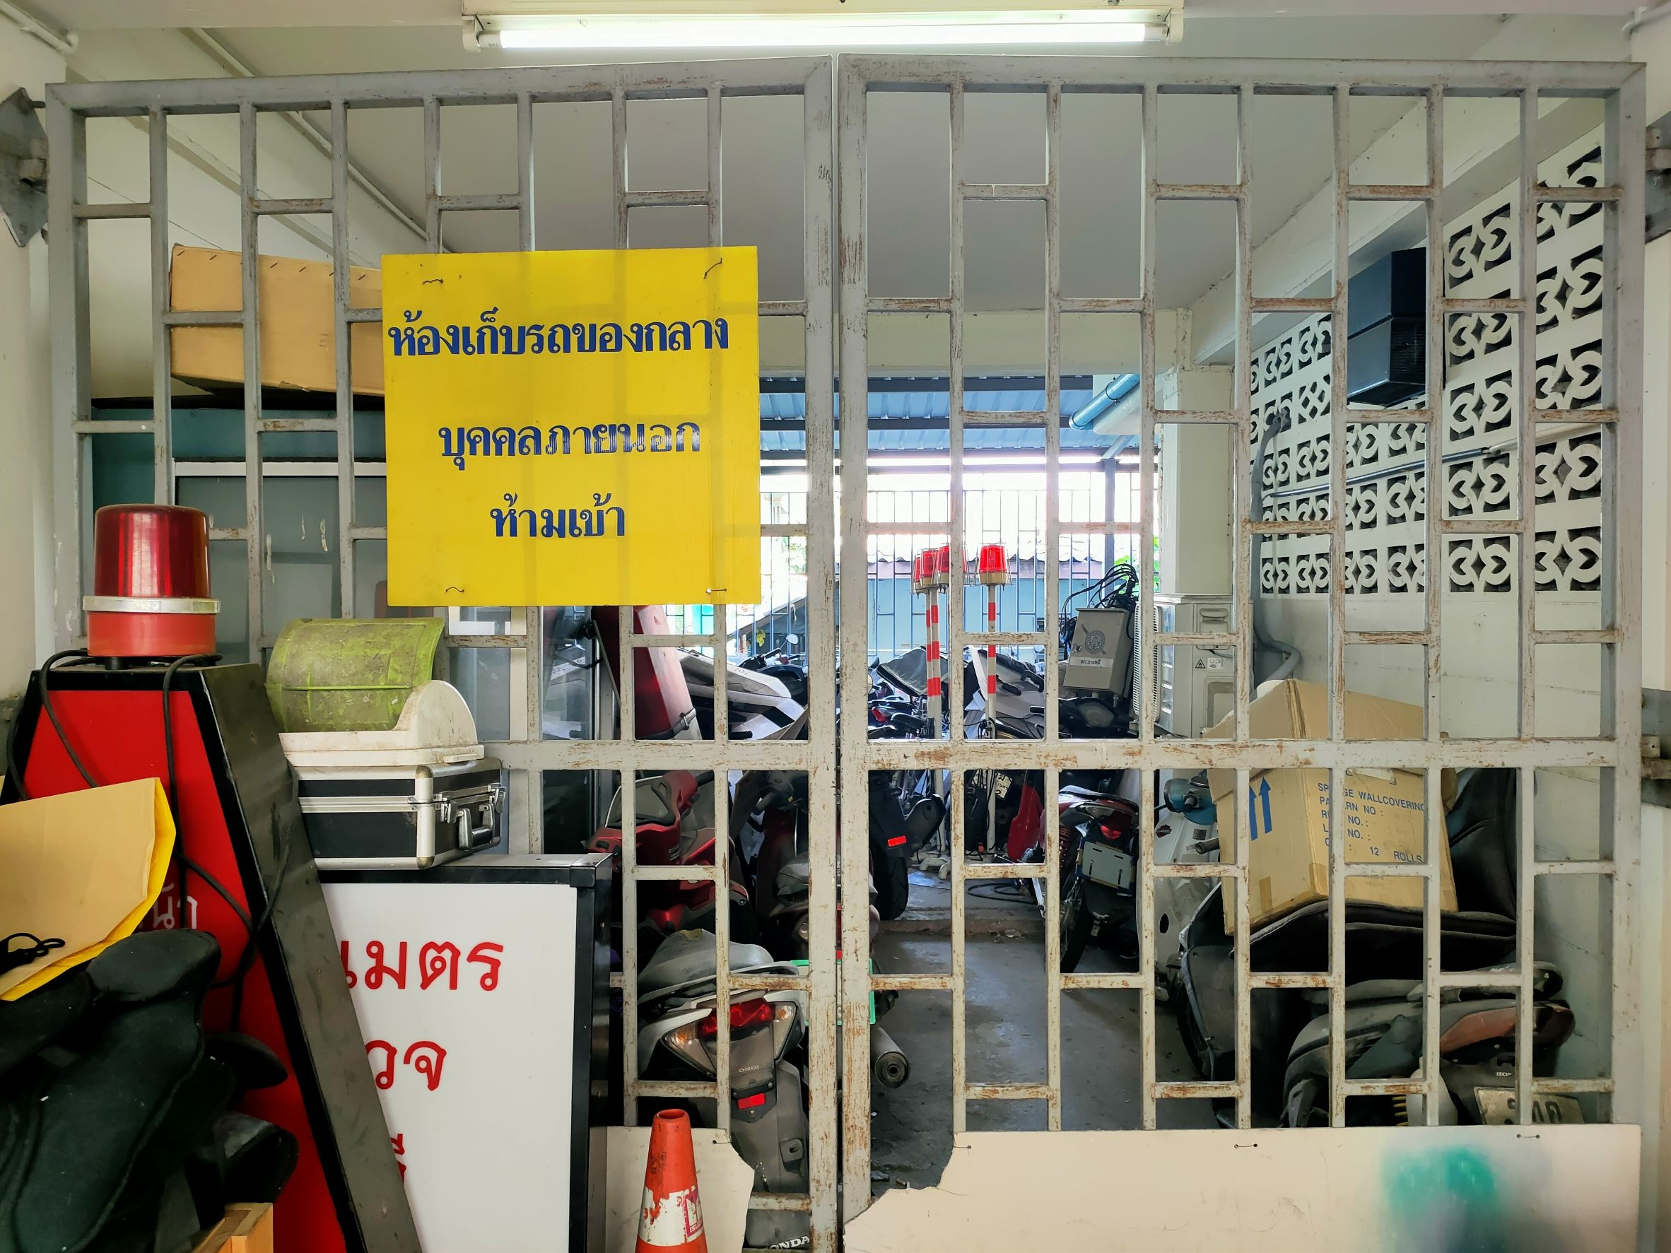
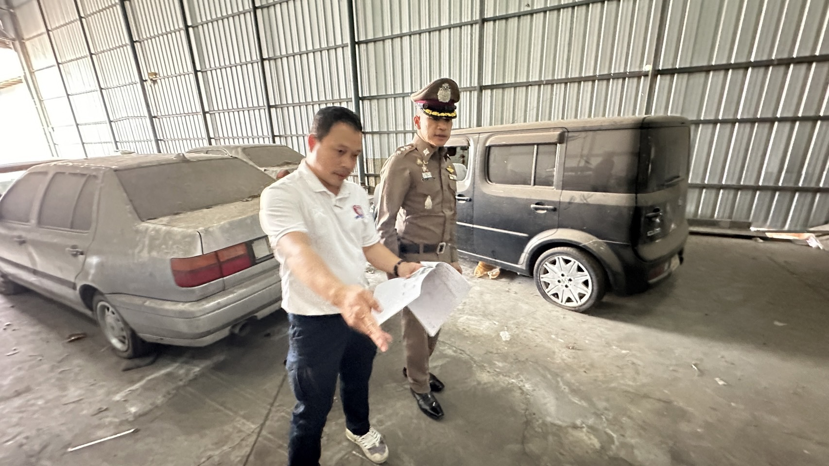
การดำเนินกิจกรรม ปีงบประมาณ 2567
ตัวชี้วัดที่ 4 การใช้ทรัพย์สินของราชการ
กำหนดแนวทางปฏิบัติเกี่ยวกับการจัดเก็บของกลางตามระเบียบ
9 ก.พ.67 พ.ต.อ.ไพโรจน์ เพ็ชรพลอย ผกก.สภ.บางพลี มอบหมายเจ้าหน้าที่ ตรวจสอบดูแลสถานที่จัดเก็บรถของกลาง ให้เป็นสัดส่วน มีมาตรการตามระเบียบตามแนวทางของ ตร.กำหนด

Slide 25
ปฏิทินกิจกรรม ที่เกี่ยวข้องกับการแก้ไขปัญหาการทุจริต (ตัวชี้วัดที่ 5)
วิธีการดำเนินการ
- ประกาศเจตนารมณ์ ผกก.
- กิจกรรมรณรงค์ปลูกฝัง ค่านิยม สุจริต ต่อต้านการทุจริต
- เพิ่มช่องทางร้องเรียนร้องทุกข์ ผ่านระบบ ออนไลน์ - การตรวจ ราชการ
ระยะเวลาดำเนินการ ปีงบประมาณ 2567 เป็นต้นไป
ผู้รับผิดชอบ
1. ผกก.สภ.บางพลี
2. คณะกรรมการดำเนินการในการขับเคลื่อน ITA สภ.บางพลี
การกำกับ/ติดตามผล
- ให้สารวัตรอำนวยการรวบรวม ข้อมูลจากฝ่ายต่างๆรายงาน ความคืบหน้าต่อผู้กำ กับการนสถานีตำรวจภูธรบางพลี ทุก 3 เดือน

Slide 26

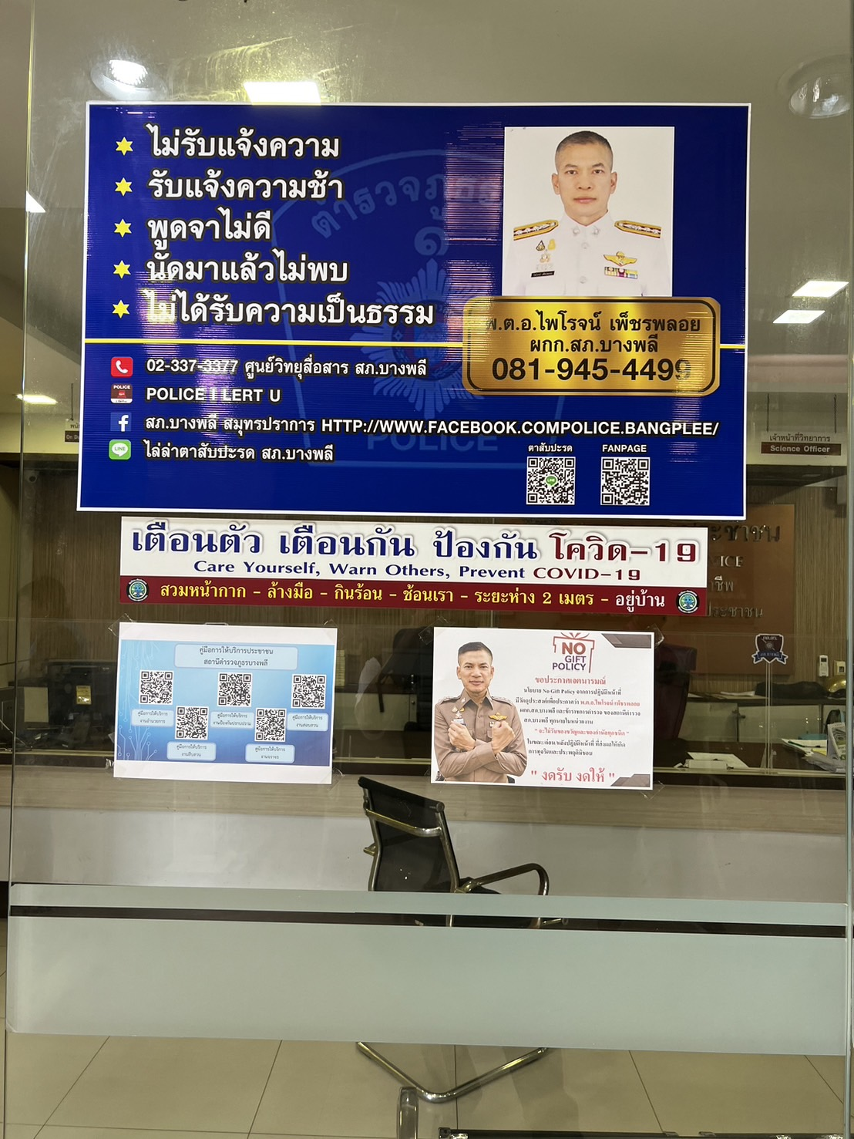
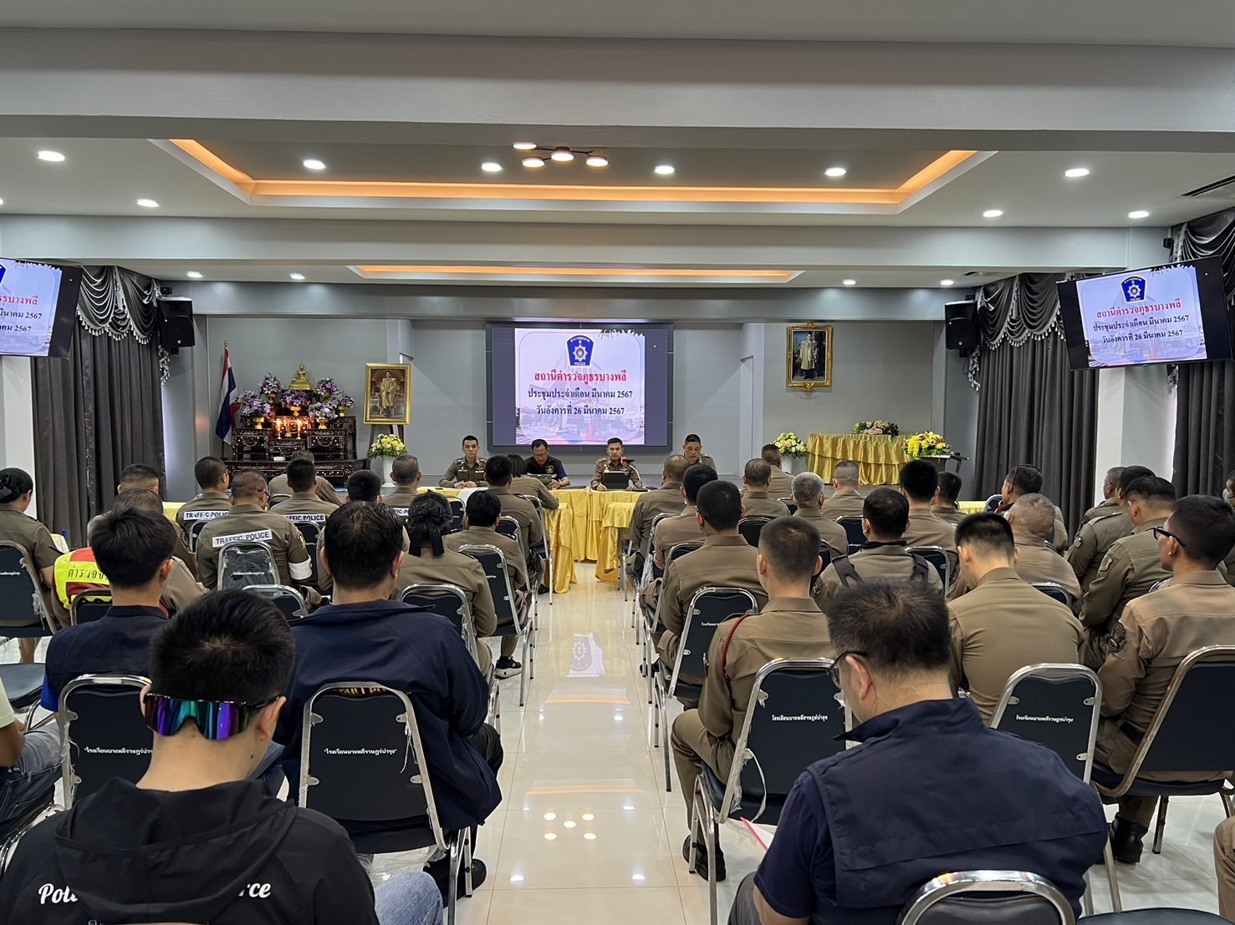
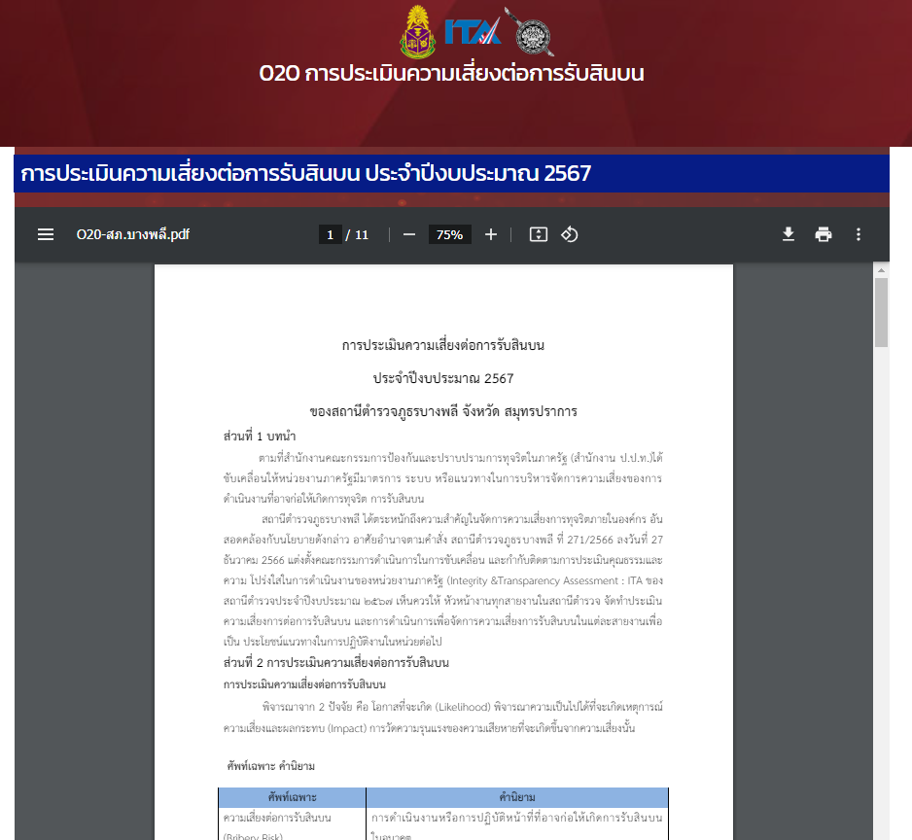
การดำเนินกิจกรรม ปีงบประมาณ 2567
ตัวชี้วัดที่ 5 การแก้ปัญหาการทุจริต
การกำหนดนโยบายที่เกี่ยวข้องกับการป้องกันการทุจริต จัดทำแผนงานด้านการป้องกันและปราบปรามการทุจริตของหน่วยงาน
ผกก.สภ.บางพลี ประกาศเจตนารมย์ต่อต้านการรับสินของสถานีตำรวจภูธรบางพลี ประกาศ ณ วันที่ 28 มี.ค.2567
ผกก.สภ.บางพลี จัดทำมาตรการประเมินและการดำเนินการจัดการความเสี่ยงการทุจริต ประจำปีงบประมาณ 2567 และเผยแพร่ใน OIT ข้อ O20

Slide 27

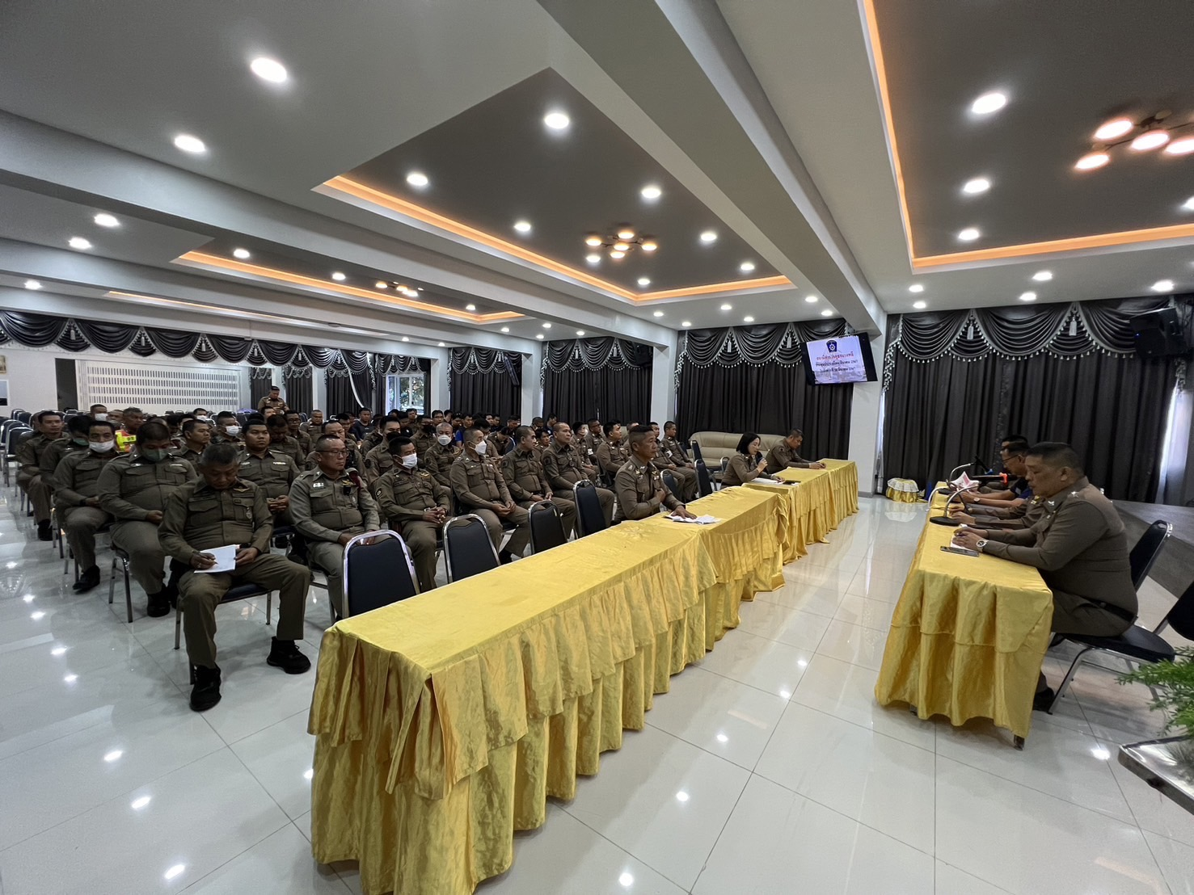
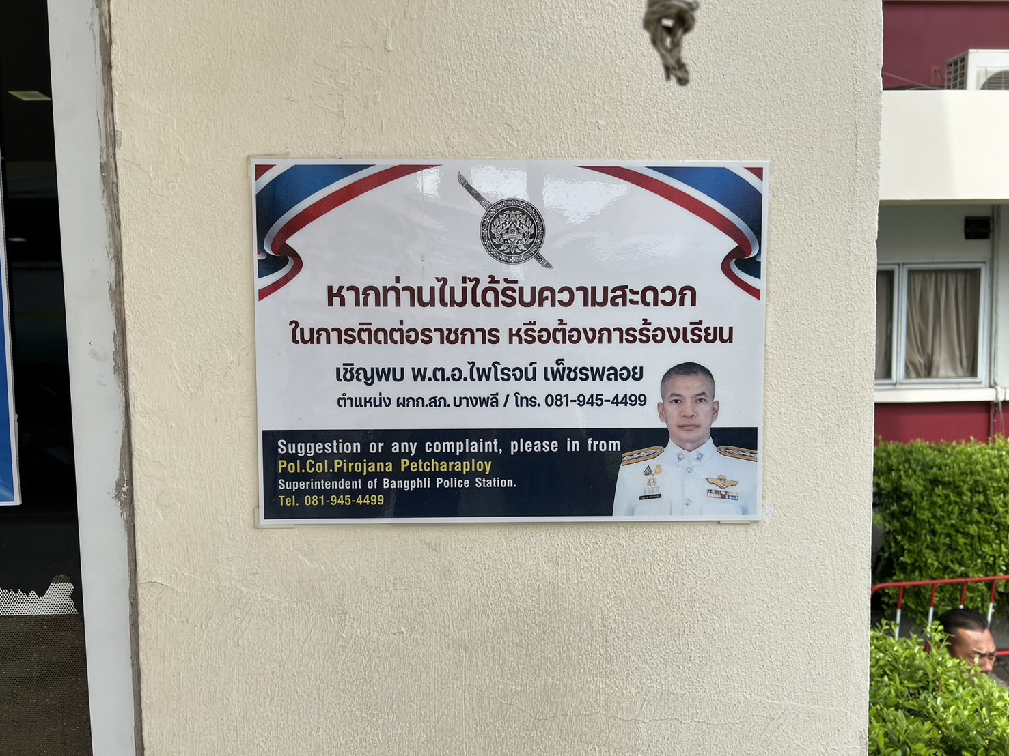
การดำเนินกิจกรรม ปีงบประมาณ 2567
ตัวชี้วัดที่ 5 การแก้ปัญหาการทุจริต
- จัดกิจกรรมรณรงค์ปลูกฝังค่านิยมสุจริต ต่อต้านการรับสินบน
วันที่ 20 กุมภาพันธ์ 2567 พ.ต.อ.ไพโรจน์ เพ็ชรพลอย จัดกิจกรรมรณรงค์ปลูกฝังค่านิยมสุจริต และต่อต้านการทุจริต ไม่รับสินบน ให้ข้าราชการตำรวจในหน่วย
เพิ่มช่องทางร้องเรียนร้องทุกข์ เป็นระบบออนไลน์

Slide 28
ปฏิทินกิจกรรม ที่เกี่ยวข้องกับคุณภาพการดำเนินงาน(ตัวชี้วัดที่ 6)
วิธีการดำเนินการ
1.จัดทำคู่มือการให้บริการประกาศให้ประชาชนได้รับทราบ
2.อบรมปลูกฝังให้ข้าราชการตำรวจไม่เลือกปฏิบัติ ต่อผู้มาติดต่อราชการ
3.ประชาสัมพันธ์ข้อมูล ผู้มาติดต่อ หรือผู้มีส่วนได้ส่วนเสีย ให้สามารถเข้าถึงข้อมูลได้ง่ายและถูกต้อง
ระยะเวลาดำเนินการ ปีงบประมาณ 2567 เป็นต้นไป
ผู้รับผิดชอบ
1. ผกก.สภ.บางพลี
2. คณะกรรมการดำเนินการในการขับเคลื่อน ITA สภ.บางพลี
การกำกับ/ติดตามผล
- ให้สารวัตรอำนวยการรวบรวม ข้อมูลจากฝ่ายต่างๆรายงาน ความคืบหน้าต่อผู้กำ กับการ สถานีตำรวจภูธรบางพลี ทุก 3 เดือน

Slide 29
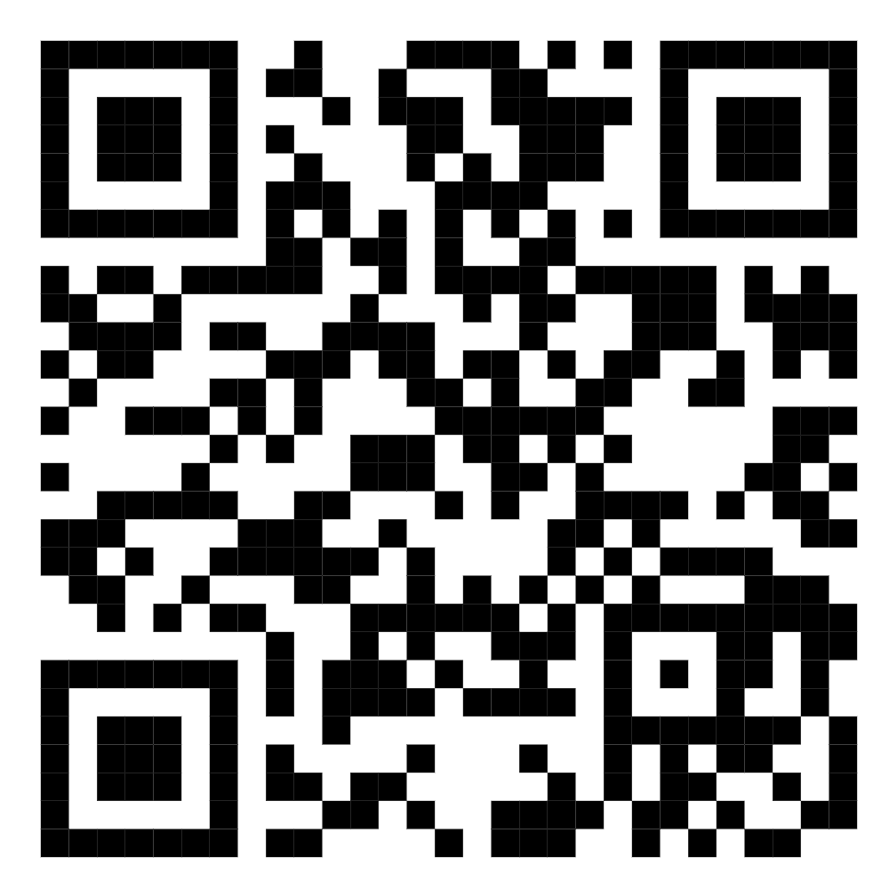
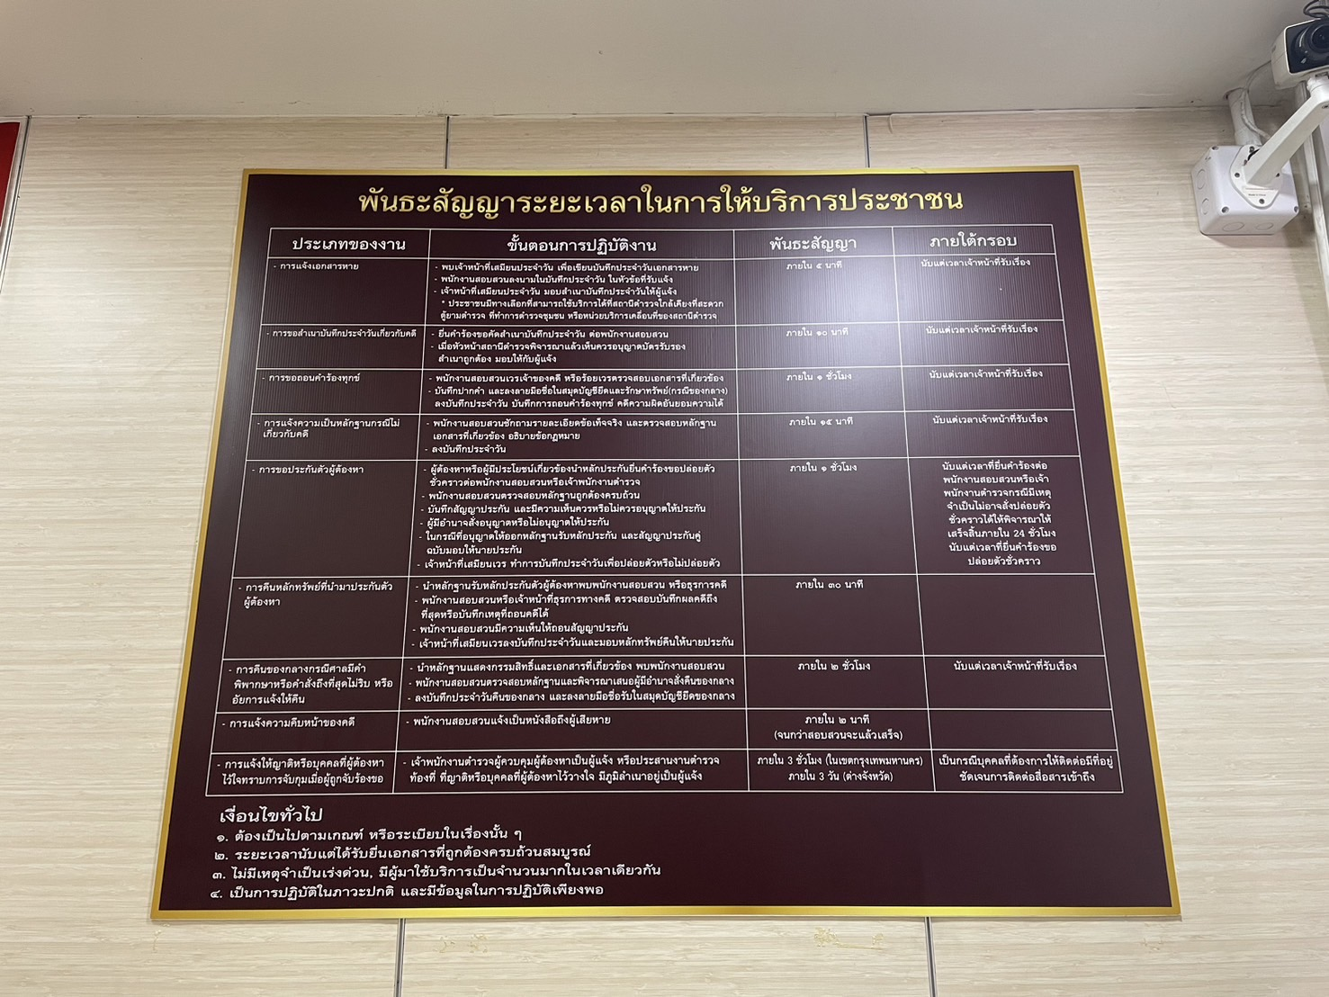

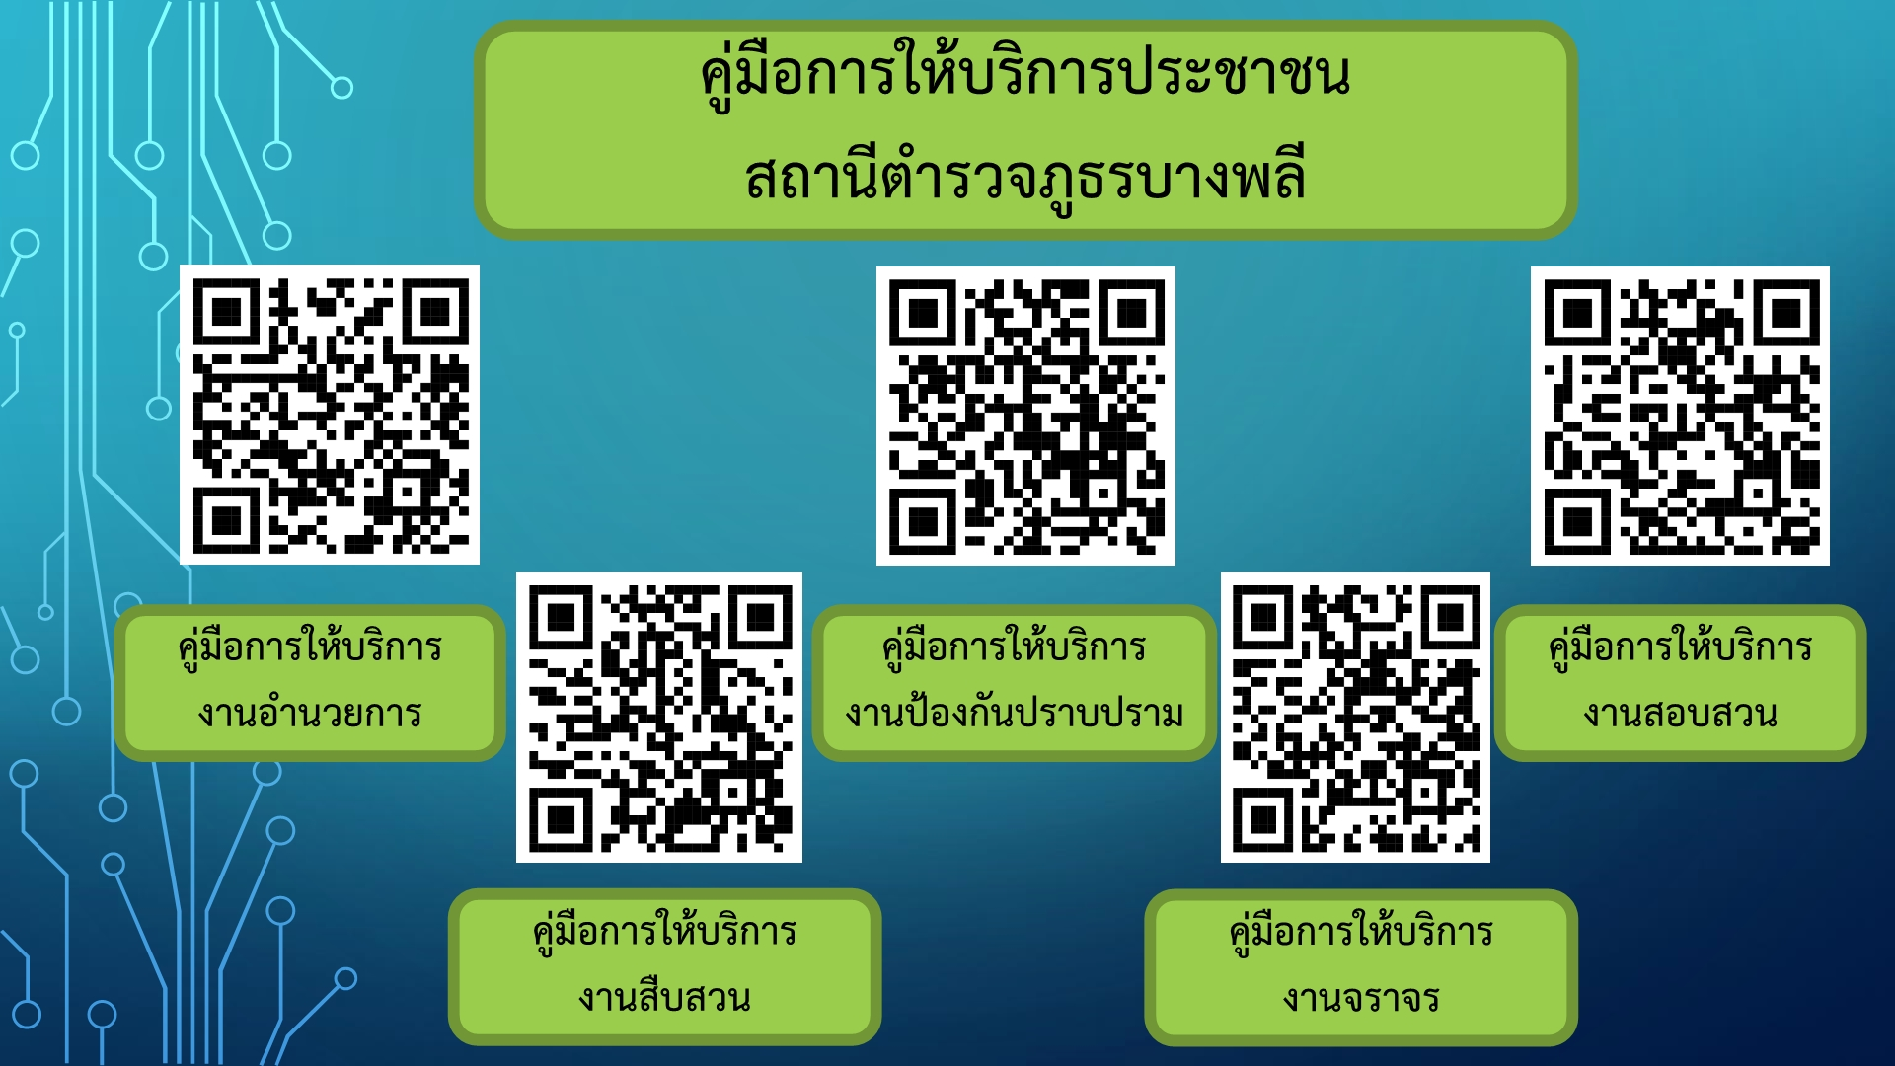

การดำเนินกิจกรรม ปีงบประมาณ 2567
FACEBOOK
Scan
ตัวชี้วัดที่ 6 คุณภาพการดำเนินงาน
LINE
Scan
1.จัดทำคู่มือการให้บริการประกาศให้ประชาชนได้รับทราบ
2.ประกาศพันธะสัญญาต่อการให้บริการให้ข้าราชการตำรวจไม่เลือกปฏิบัติ ต่อผู้มาติดต่อราชการ
3.ประชาสัมพันธ์ข้อมูล ผู้มาติดต่อ หรือผู้มีส่วนได้ส่วนเสีย ให้สามารถเข้าถึงข้อมูลได้ง่ายและถูกต้อง

Slide 30
ปฏิทินกิจกรรม ที่เกี่ยวข้องกับประสิทธิภาพการสื่อสาร(ตัวชี้วัดที่ 7)
วิธีการดำเนินการ
1.จัดทำสื่อประชาสัมพันธ์ติดตั้งไว้
ณ ที่ทำการและระบบออนไลน์
2.จัดช่องทางแสดงที่ประชาชน
สามารถความเห็นได้ รูปแบบออนไลน์
3.จัดให้มีช่องทางให้ผู้มาติดต่อ
สามารถร้องเรียน การกำกับ/ติดตามผล
ระยะเวลาดำเนินการ ปีงบประมาณ 2567 เป็นต้นไป
ผู้รับผิดชอบ
1. ผกก.สภ.บางพลี
2. คณะกรรมการ
ดำเนินการในการขับเคลื่อน ITA สภ.บางพลี
การกำกับ/ติดตามผล
- ให้สารวัตรอำนวยการรวบรวม ข้อมูลจากฝ่ายต่างๆรายงาน ความคืบหน้าต่อผู้กำกับการ สถานีตำรวจภูธรบางพลี ทุก 3 เดือน

Slide 31
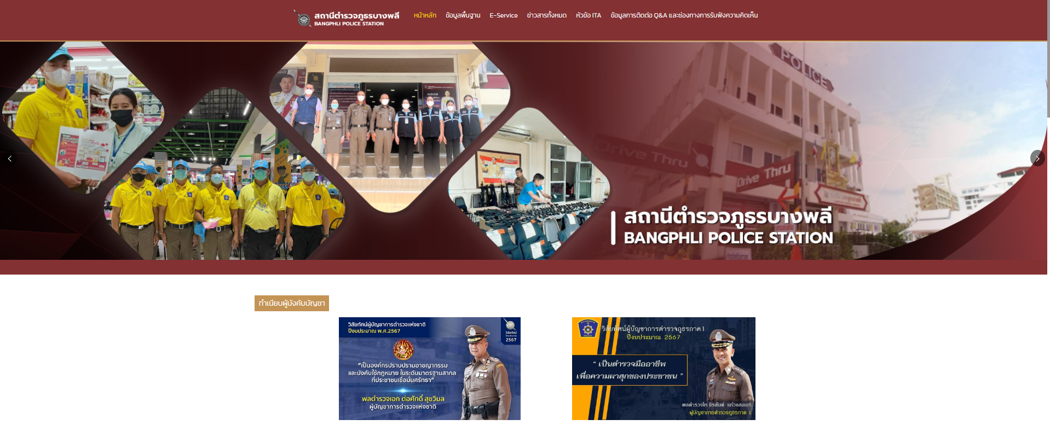
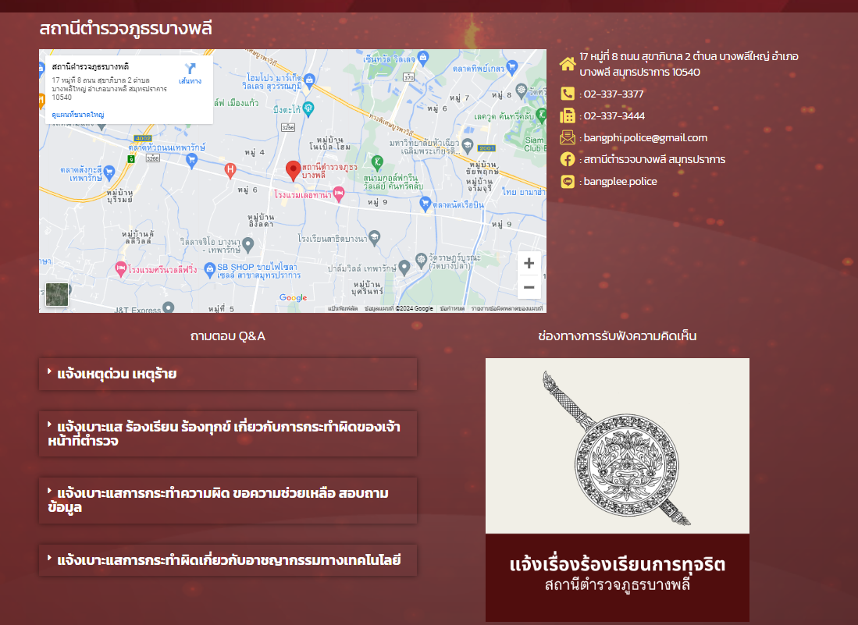

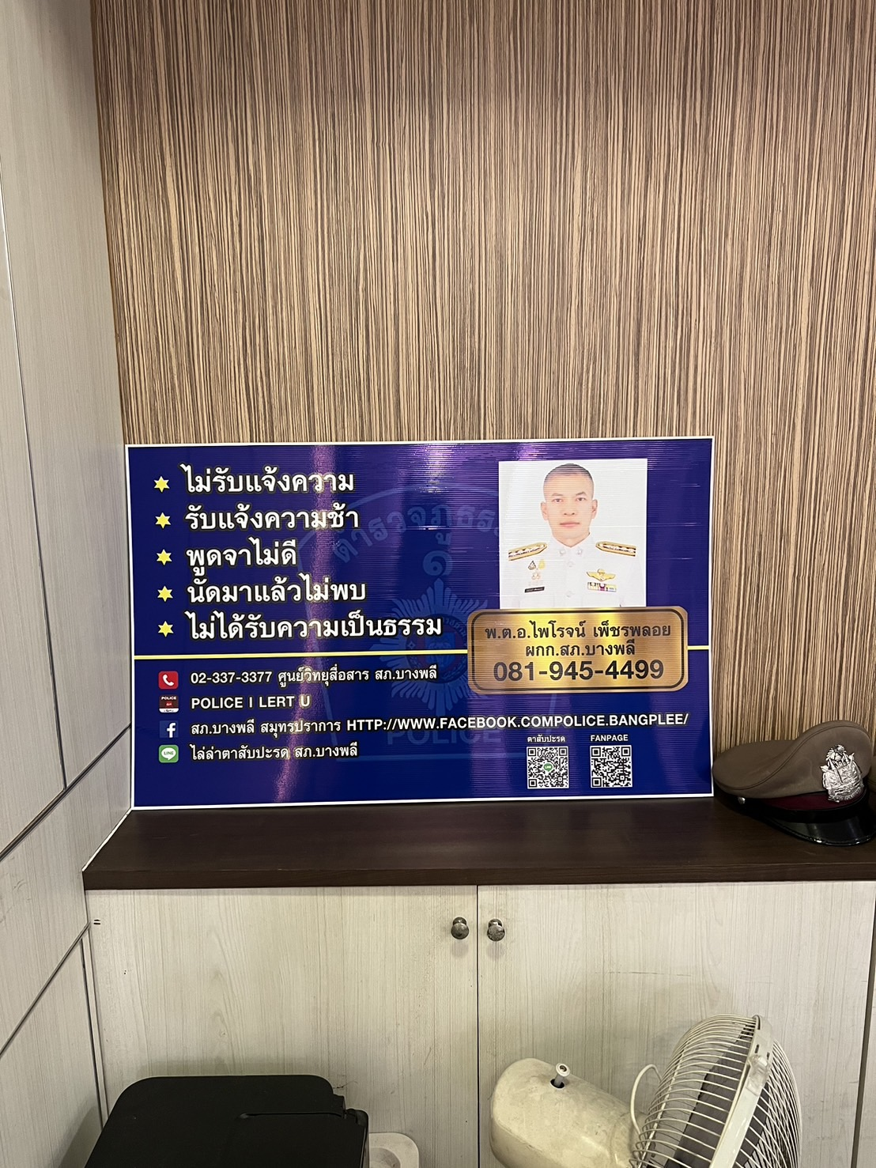
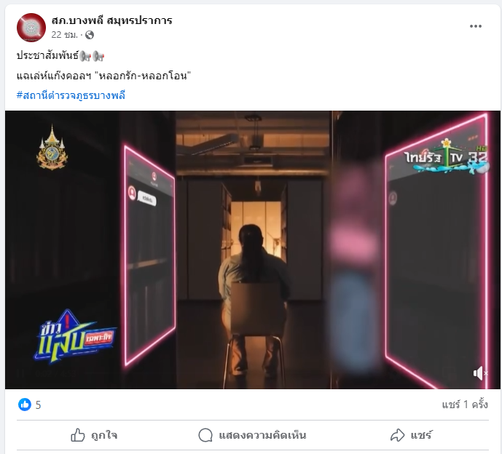
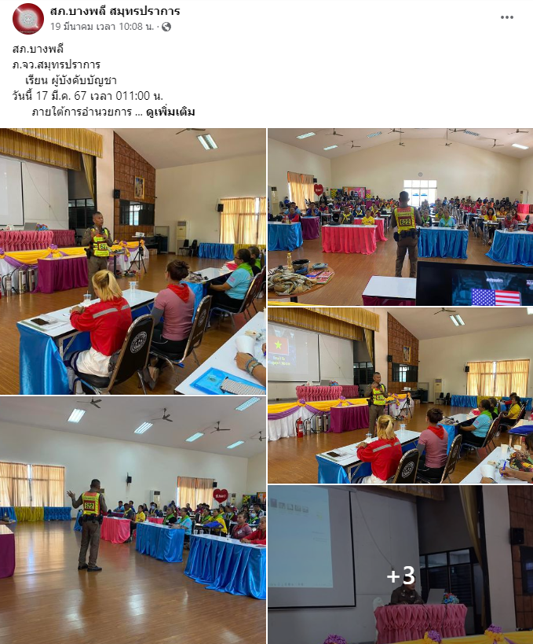
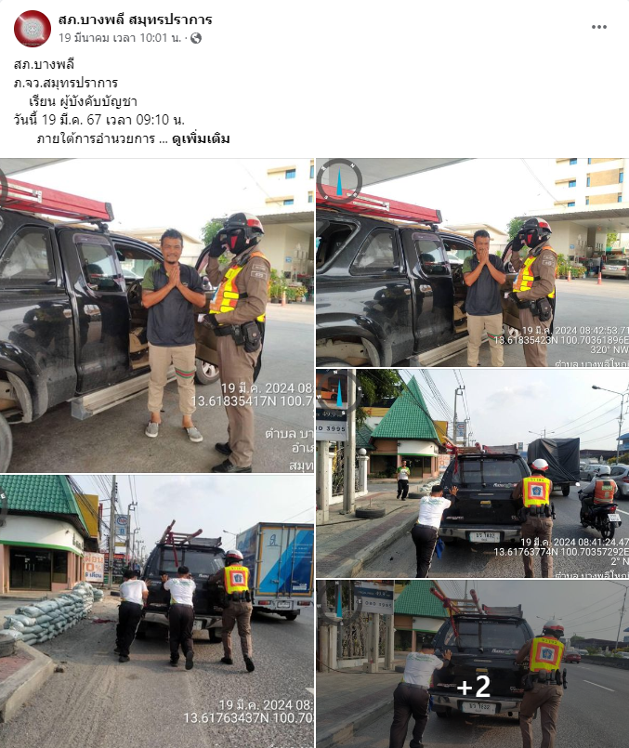
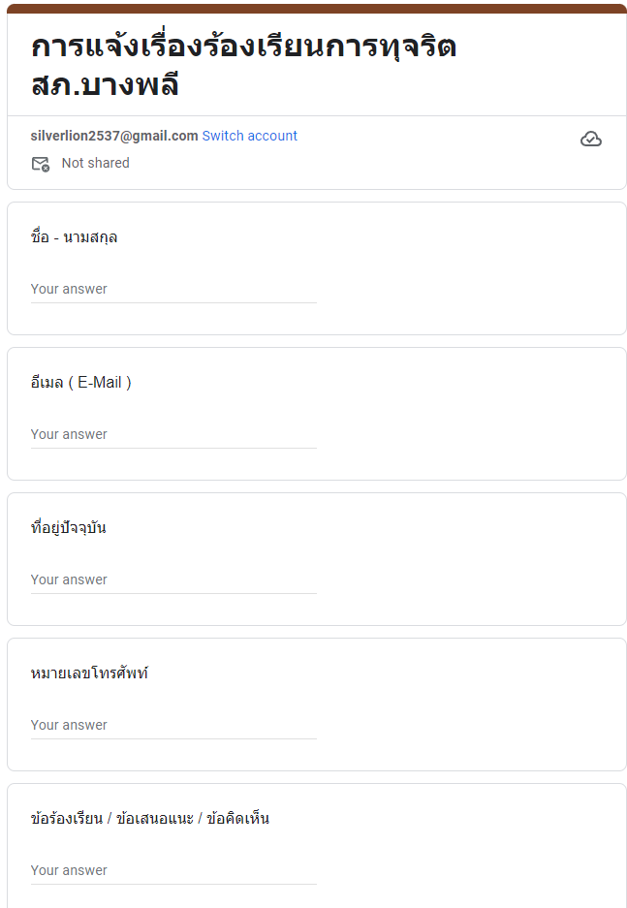
การดำเนินกิจกรรม ปีงบประมาณ 2567
ตัวชี้วัดที่ 7 ประสิทธิภาพการสื่อสาร
2.จัดช่องทางแสดงที่ประชาชนสามารถความเห็นได้รูปแบบออนไลน์
1.จัดทำสื่อประชาสัมพันธ์ติดตั้งไว้ ณ ที่ทำการและระบบออนไลน์
3.จัดให้มีช่องทางให้ผู้มาติดต่อสามารถร้องเรียน การกำกับ/ติดตามผล และช่องทางแสดงความคิดเห็นได้

Slide 32
ปฏิทินกิจกรรม ที่เกี่ยวข้องกับการปรับปรุงระบบการทำงาน(ตัวชี้วัดที่ 8)
วิธีการดำเนินการ
1.นำเทคโนโลยีมาใช้ในการ พัฒนาการปฏิบัติงาน
2.เปิดโอกาสให้ผู้รับบริการหรือผู้ มาติดต่อ เข้ามามีส่วนร่วมในการ ปรับปรุงพัฒนาการดำเนินงาน เพื่อให้สอดคล้องกับความต้องการ ด้วย
ระยะเวลาดำเนินการ ปีงบประมาณ 2567 เป็นต้นไป
ผู้รับผิดชอบ
1. ผกก.สภ.บางพลี
2. คณะกรรมการดำเนินการในการขับเคลื่อน ITA สภ.บางพลี
การกำกับ/ติดตามผล
- ให้สารวัตรอำนวยการรวบรวม ข้อมูลจากฝ่ายต่างๆรายงาน ความคืบหน้าต่อผู้ก ากับกา ร สถานีตำรวจภูธรบางพลี ทุก 3 เดือน

Slide 33
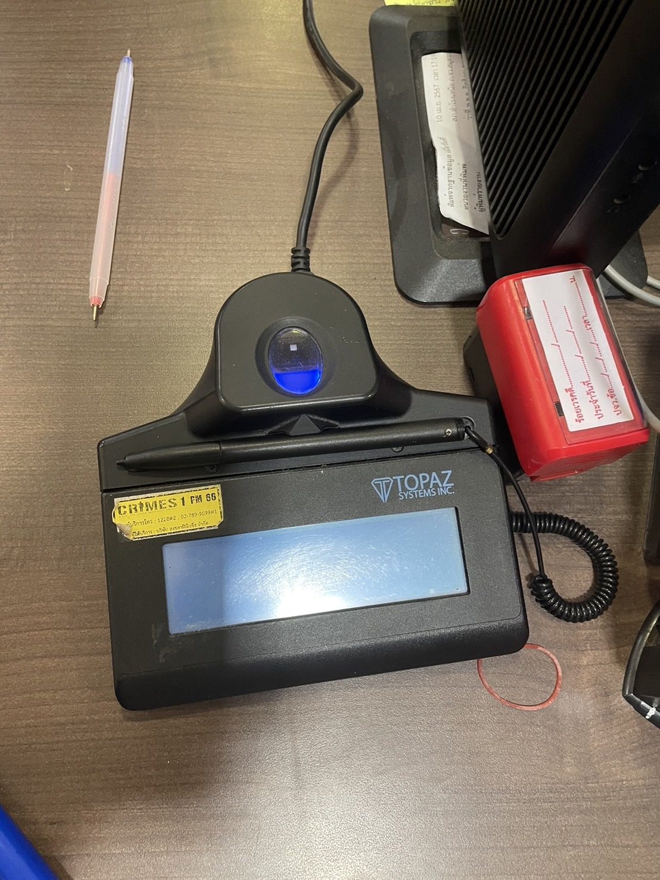
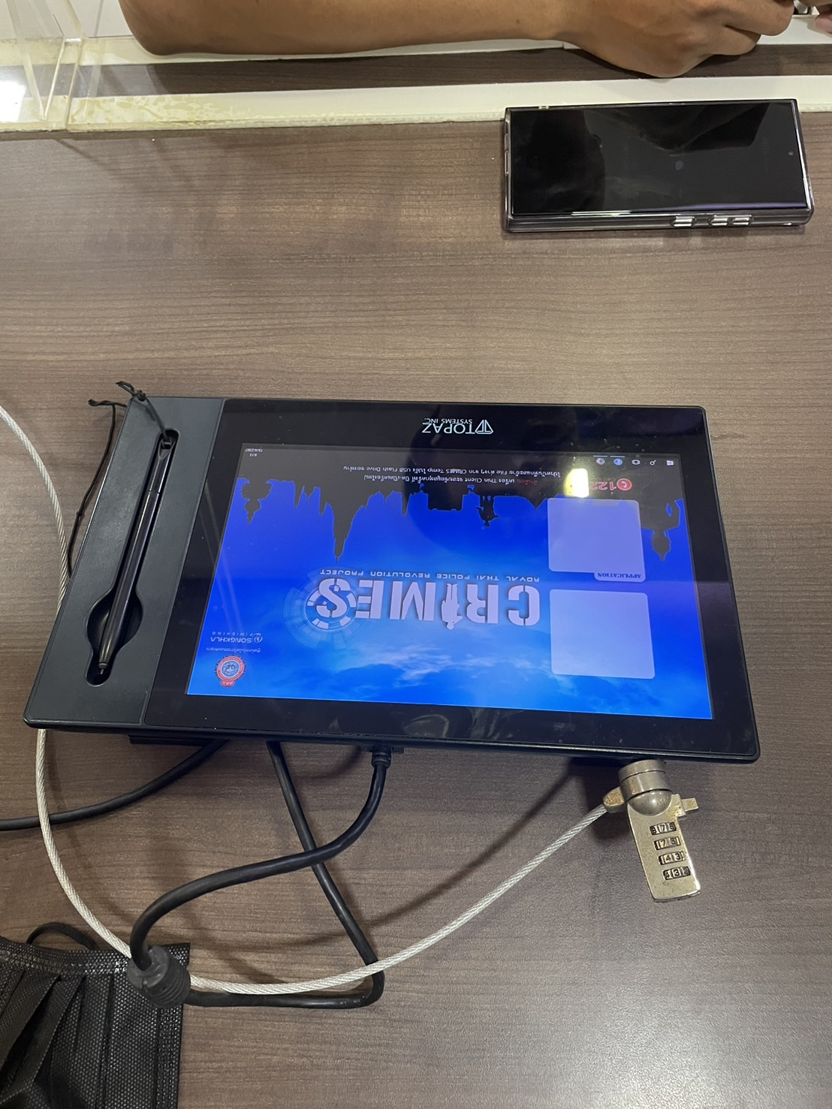
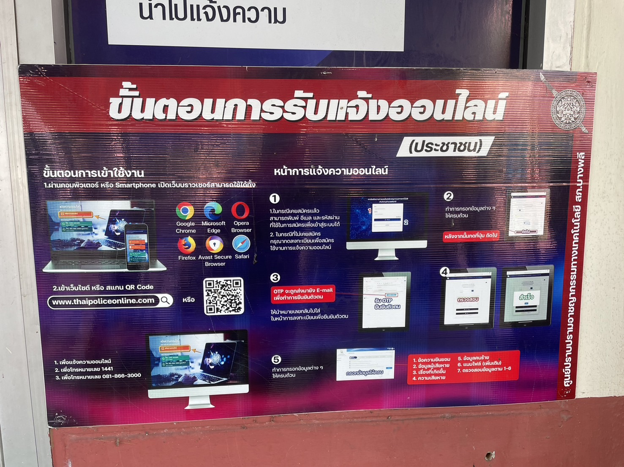
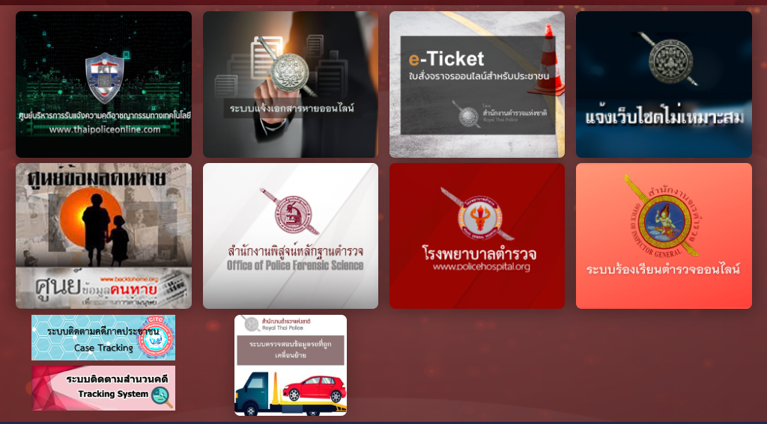
การดำเนินกิจกรรม ปีงบประมาณ 2567
ตัวชี้วัดที่ 8 การปรับปรุงระบบการทำงาน
1.นำเทคโนโลยีมาใช้ในการพัฒนาการปฏิบัติงาน ปรับปรุงระบบการรับแจ้งความ บริการ E-SERVICE ของสถานี
2.เปิดโอกาสให้ผู้รับบริการหรือผู้มาติดต่อ เข้ามามีส่วนร่วมในการปรับปรุงพัฒนาการดำเนินงานเพื่อให้สอดคล้องกับความต้องการด้วย

Slide 34
การดำเนินกิจกรรม ปีงบประมาณ 2567
ตัวชี้วัดที่ 9 การเปิดเผยข้อมูล
แบบตรวจการเปิดเผยข้อมูลสาธารณะ
OIT 1-O17 ( 24 คะแนน)
9.1 ข้อมูลพื้นฐาน(O1-O6) | 9.2 การบริหารงาน (O7-O11)
9.3 การบริหารเงินงบประมาณ (O12-O15) | 9.4 การบริหารและพัฒนาทรัพยากรบุคคล (O16)
9.5 การจัดการเรื่องร้องเรียนการทุจริต(O17)
ศึกษาและวิเคราะห์ >>>กำหนดประเด็นที่ต้องปรับปรุงและพัฒนาโดยเร่งด่วนแต่ละตัวชี้วัด
>>> กำหนดมาตรการ กิจกรรม+ขั้นตอนหรือวิธีการ+ระยะเวลา+ผู้รับผิดชอบ(ปฏิทินกิจกรรม)

Slide 35
การดำเนินกิจกรรม ปีงบประมาณ 2567
ตัวชี้วัดที่ 10 การป้องกันการทุจริต
แบบตรวจการเปิดเผยข้อมูลสาธารณะ
OIT 18-25 ( 16 คะแนน)
10.1 การดำเนินการป้องกันการทุจริต(O18-O23) | 10.2 มาตรการภายในเพื่อส่งเสริมคุณธรรมและความโปร่งใส(O24-025)
ศึกษาและวิเคราะห์ >>>กำหนดประเด็นที่ต้องปรับปรุงและพัฒนาโดยเร่งด่วนแต่ละตัวชี้วัด
>>> กำหนดมาตรการ กิจกรรม+ขั้นตอนหรือวิธีการ+ระยะเวลา+ผู้รับผิดชอบ(ปฏิทินกิจกรรม)

Slide 36
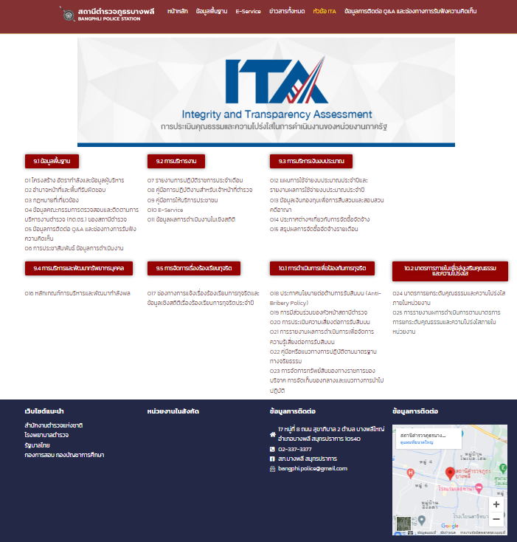
ตัวชี้วัดที่ 9 และตัวชี้วัดที่ 10 เปิดเผยข้อมูลสาธารณะ ในเว็บไซ สภ.บางพลี และได้ยกระดับการเปิดเผยข้อมูลให้ตรงตามแบบประเมินและข้อมูลเป็นปัจจุบัน

Slide 37

จบการนำเสนอ
ประจำปีงบประมาณ 2567

